Slide 1
🗺️ Re_pl
프로젝트 보고서
이젠아카데미 풀스택 B - 4조

Slide 2
프로젝트 개요
기능 소개
되짚어보기
저희 프로젝트는요
실제 웹 서비스인
“진짜서울(https://jinjja-seoul.com)”의 클론코딩입니다.
유저들이 지도에서 장소를 검색하고, 자신이 추천하고픈 장소를 등록하며 후기와 사진을 남기는 등의 활동이 가능한 사이트입니다.

Slide 3
프로젝트 개요
기능 소개
되짚어보기
저희 팀원은요
권 채 림
서 보 선
유 지 인
장 윤 신
로그인 및 마이페이지, 헤더
프론트엔드 React 및
JSON Server 연동,
Redux Slice 처리
게시판 및 후기 페이지 담당, 프론트엔드 React 및 전체 페이지 Node 연동,
MySQL DB 처리
지도 및 테마 페이지 담당,
프론트엔드 React 및
JSON Server 연동,
Redux Slice
지도 및 후기 페이지 담당,
KAKAO API 연동
지도 렌더링 React 처리,
Axios Ajax 처리

Slide 4










프로젝트 개요
기능 소개
되짚어보기
저희 프로젝트에는요
Front-End
Back-End
Collabo
Libraries
HTML
JavaScript
Figma
react helmet async
react router dom
CSS
MySQL
GitHub
react modal
react glider
JavaScript
Node.js
classnames
react fontawesome
SASS
ckeditor4
React
dayjs
axios
lodash
express
nodemon
dotenv
Redux
cookie parser
body parser
mysql2
mybatis mapper
serve static
multer
winston
…

Slide 5
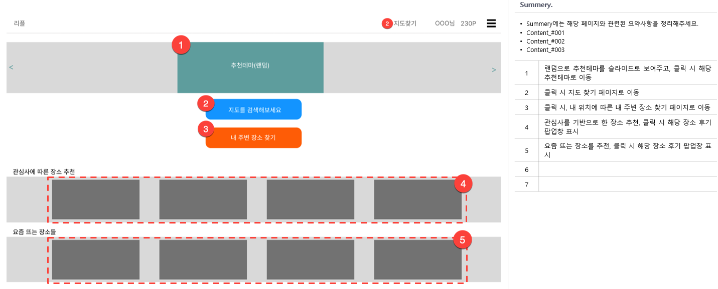
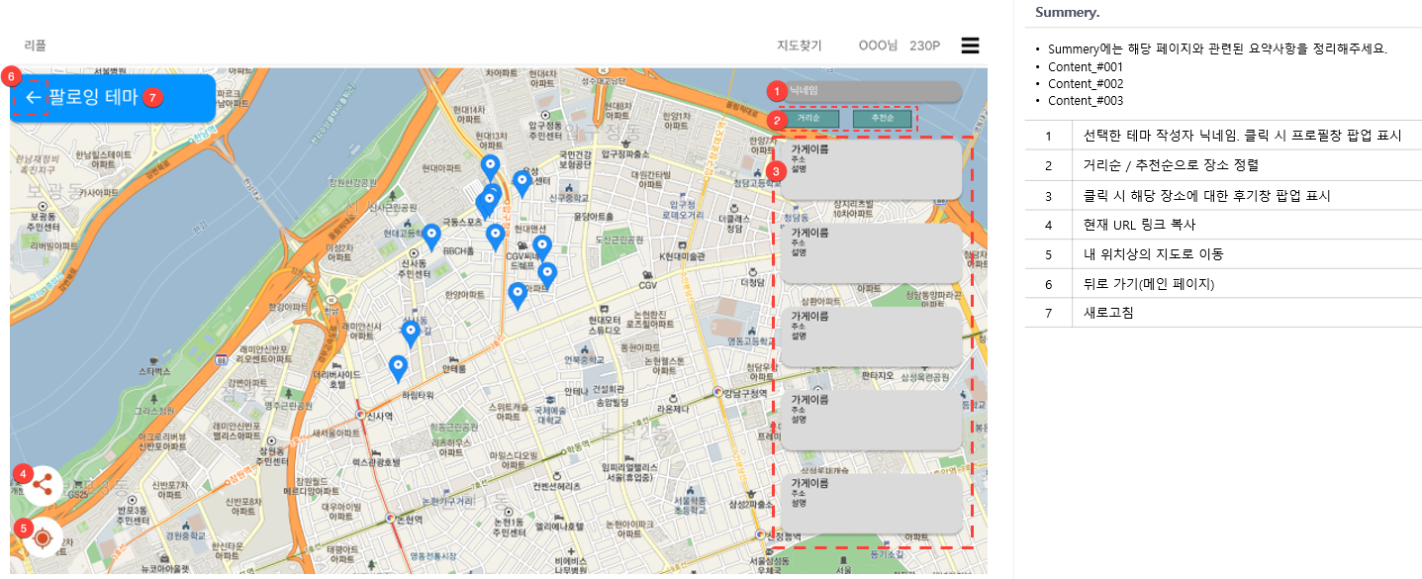
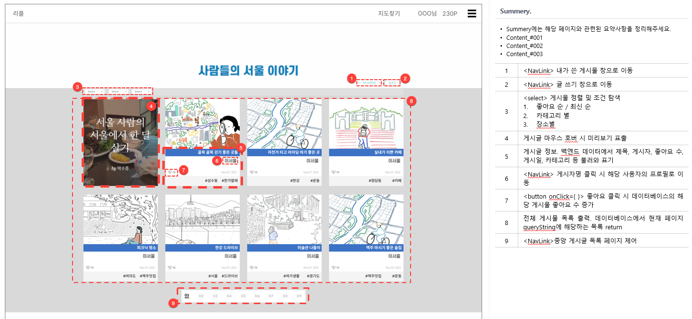
프로젝트 개요
기능 소개
되짚어보기
화면설계서
화면 구성을 위해 미리 작업했던 설계서의 일부분

Slide 6
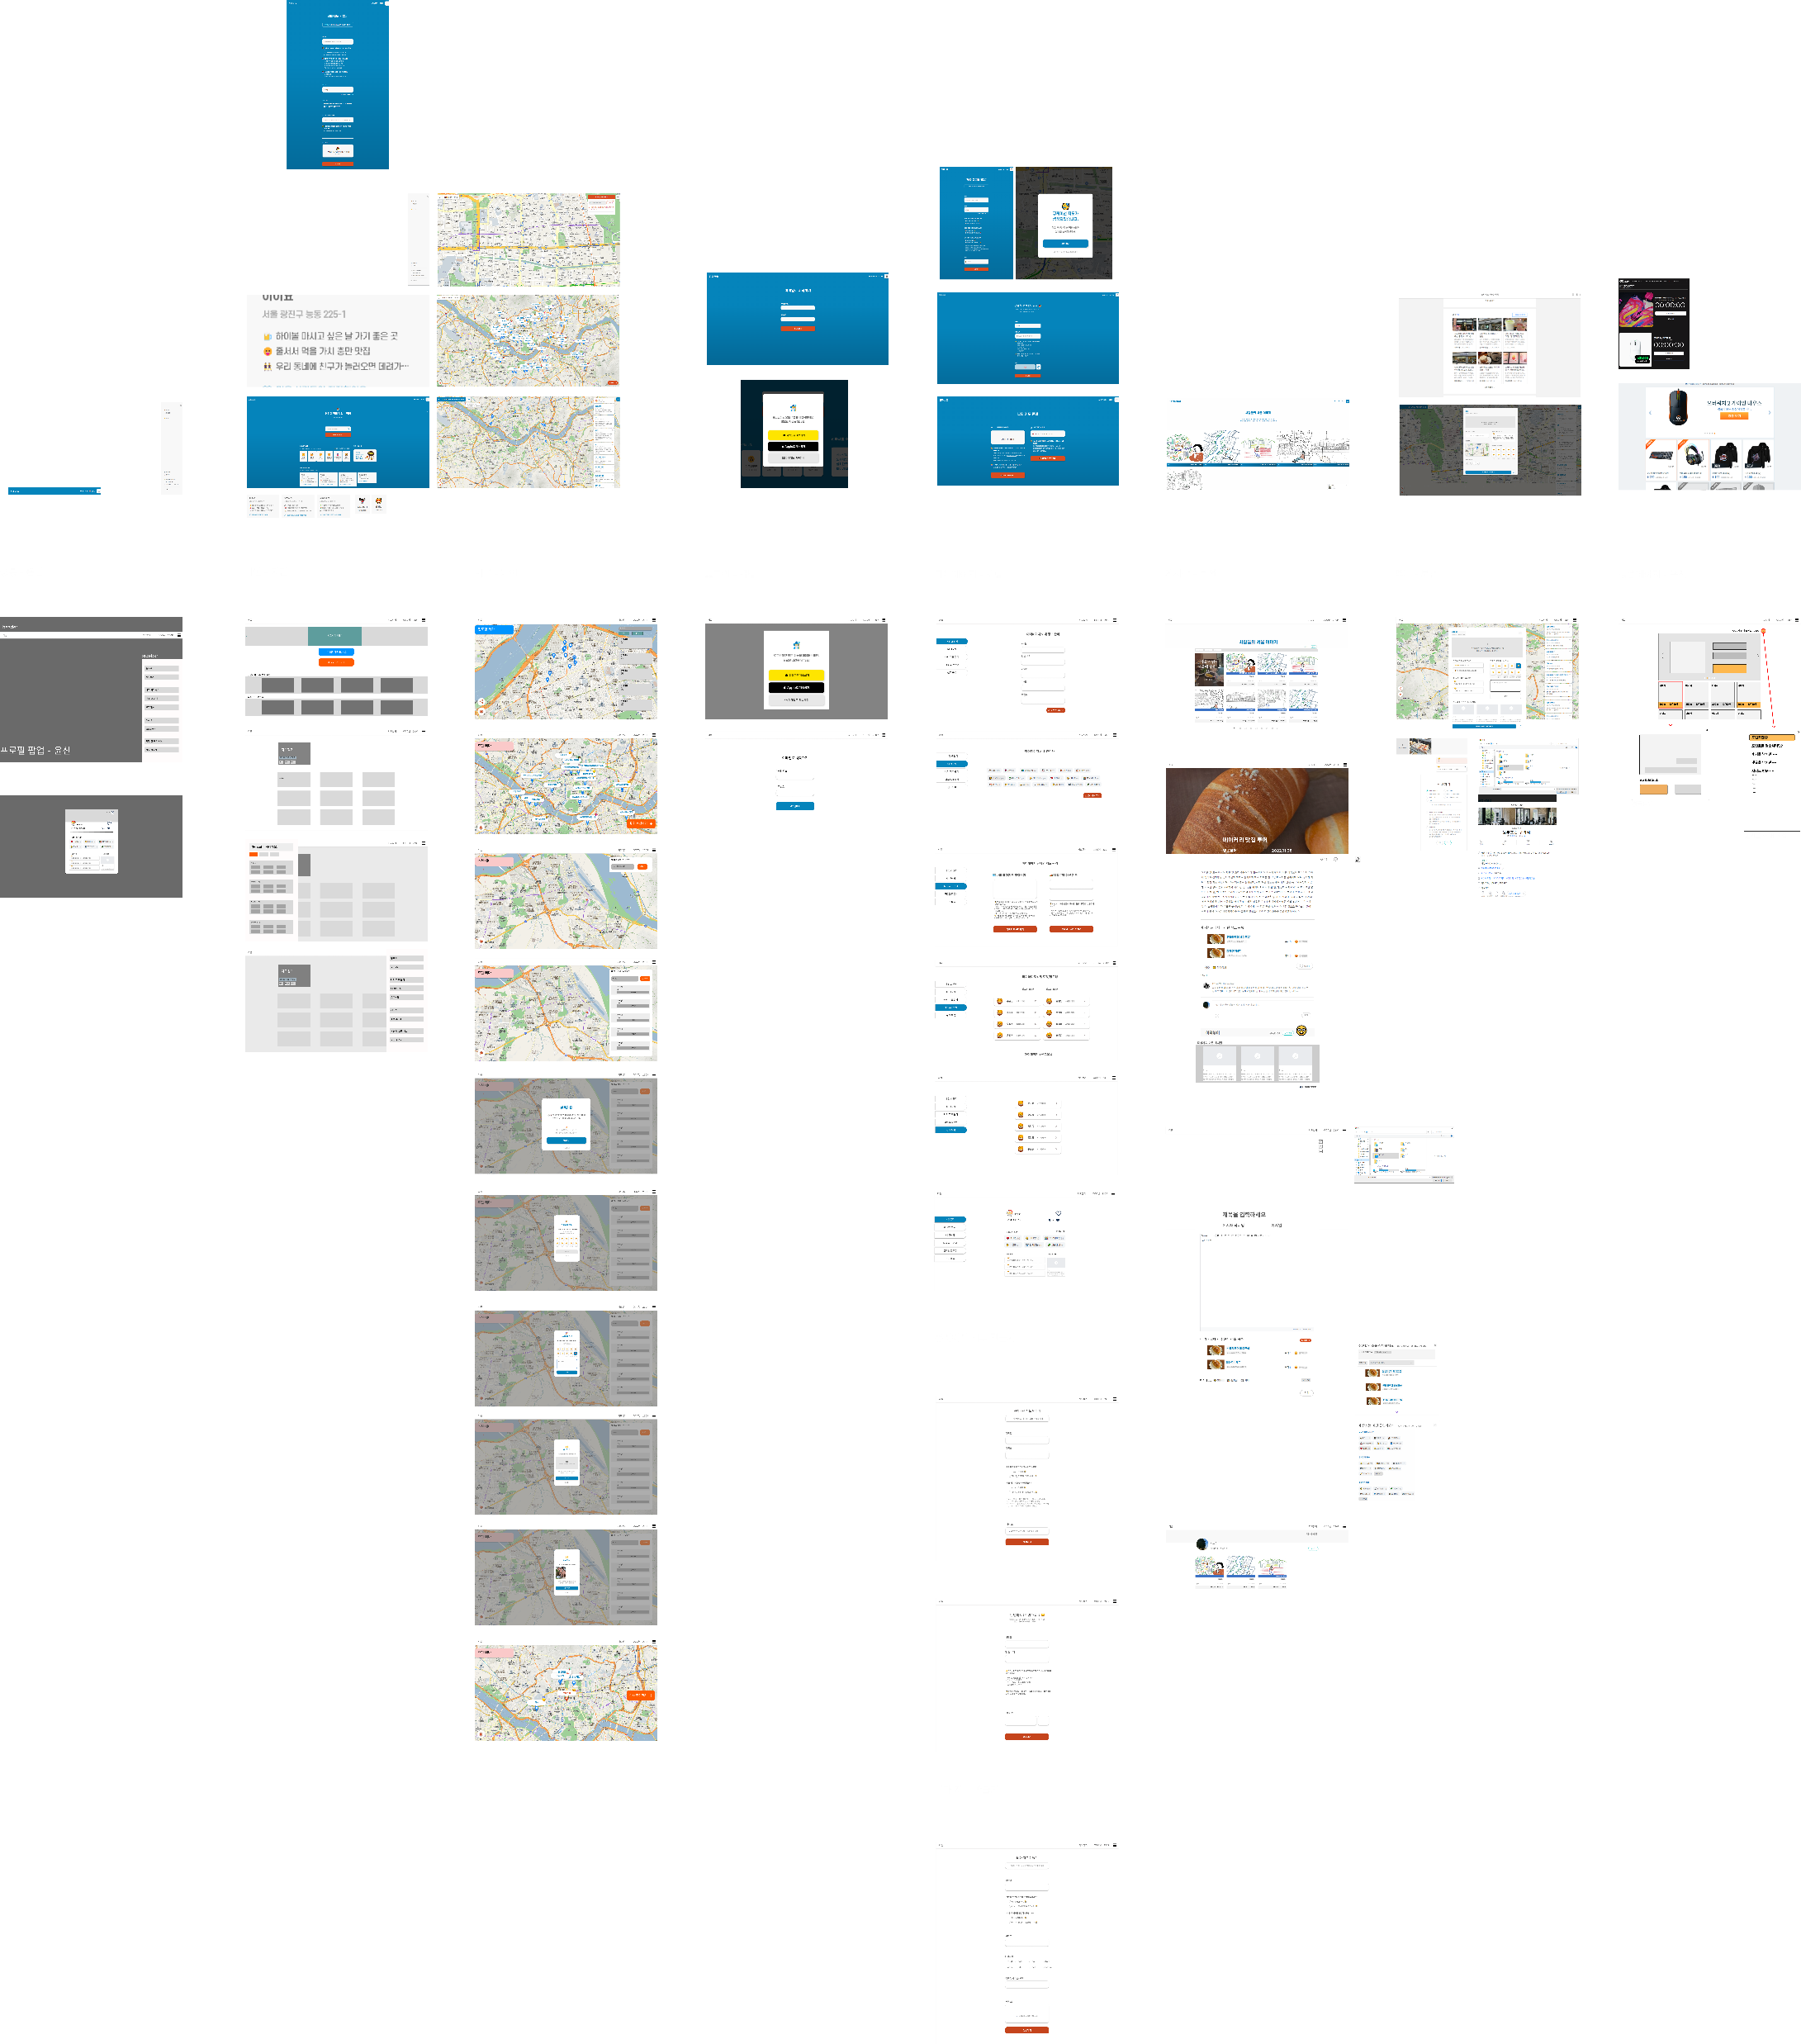
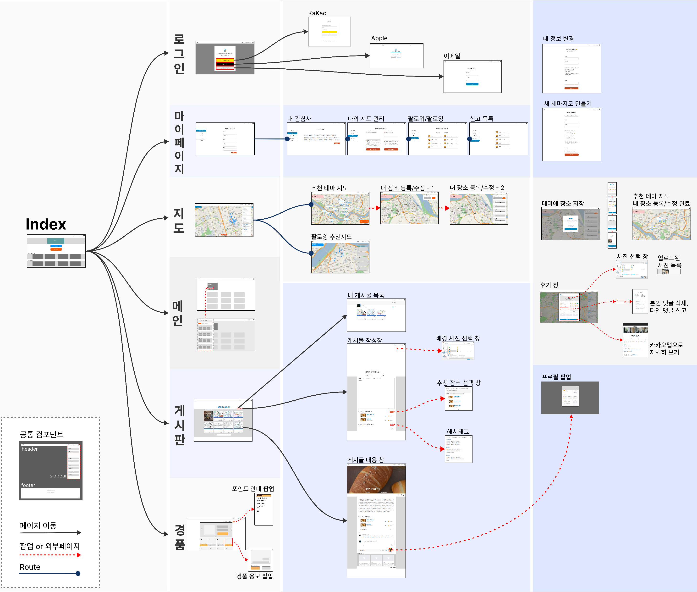
프로젝트 개요
기능 소개
되짚어보기
목업 및 마인드맵
피그마(Figma)를 통해 협업한 목업과 서비스 마인드맵

Slide 7
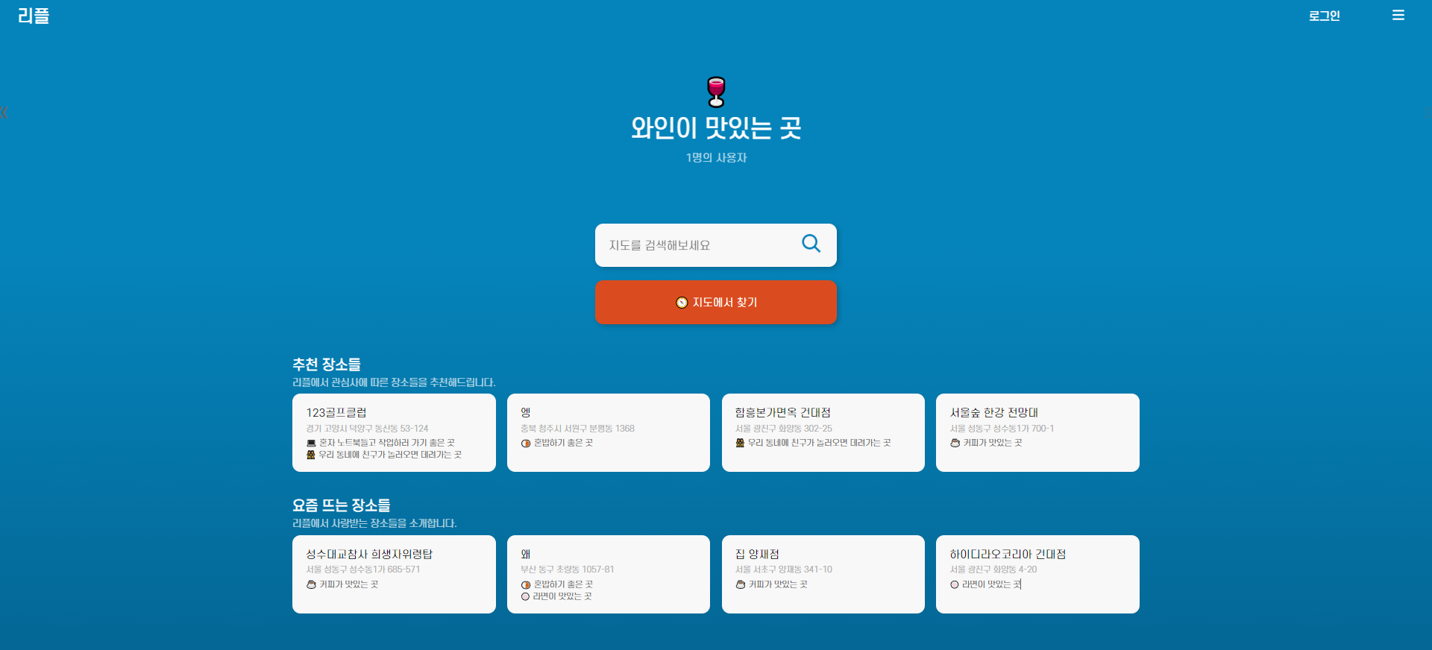
프로젝트 개요
기능 소개
되짚어보기
대표 화면별 기능소개
메인화면(index.html)
서버에 저장된 장소 데이터 중
랜덤한 장소들을 추천해주고,
상단에 서비스가 저장 중인
여러 테마들을 슬라이드로 노출,
또한 원하는 테마나 지도를
검색하는 기능을 제공합니다.

Slide 8
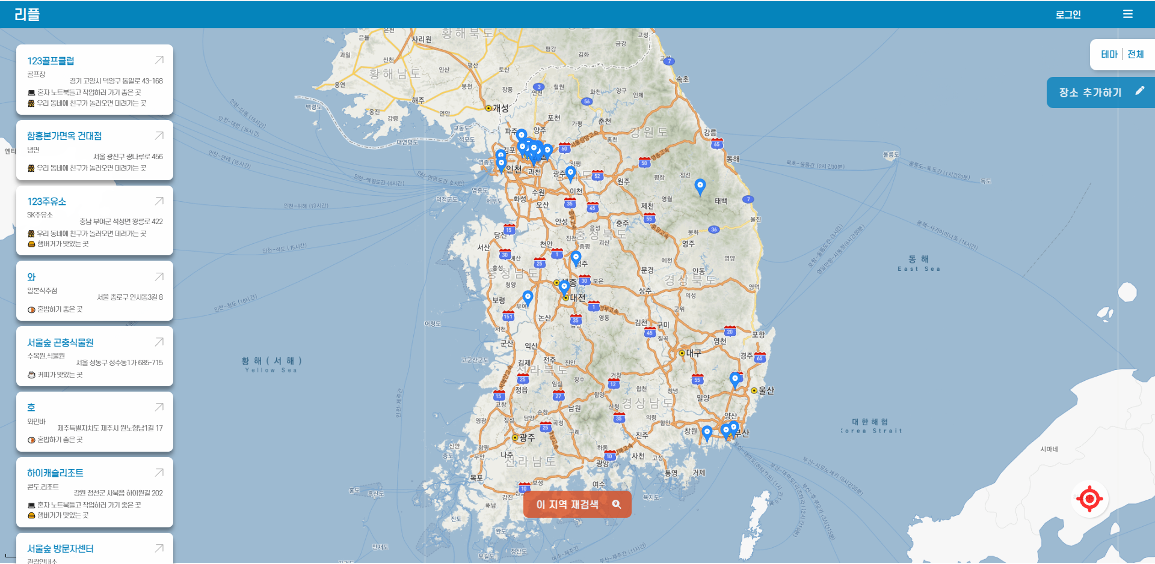
프로젝트 개요
기능 소개
되짚어보기
대표 화면별 기능소개
지도 화면
KAKAO MAP API를 연동,
현재 위치를 기반으로 한 지도에서
서버에 유저의 후기가 저장된
여러 장소들을 나열해 노출합니다.

Slide 9
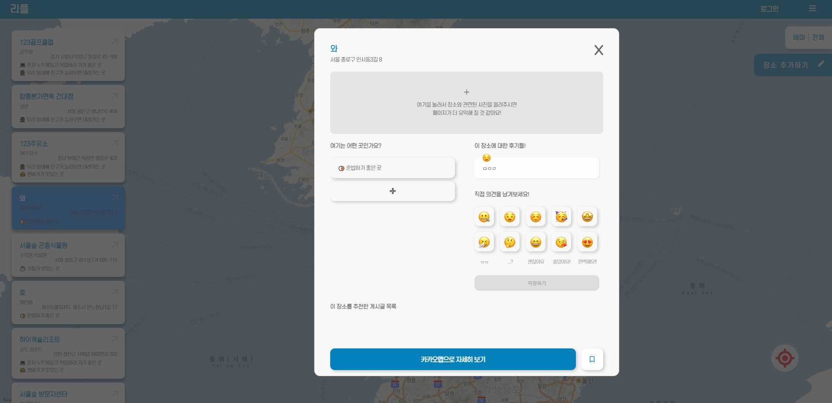
프로젝트 개요
기능 소개
되짚어보기
대표 화면별 기능소개
후기 팝업
React Modal을 이용한 컴포넌트로,
각 장소를 클릭 시 후기 작성과
사진 열람, 테마 추가하기,
장소가 추천된 게시물 이동 등
여러가지 활동을 제공합니다.

Slide 10
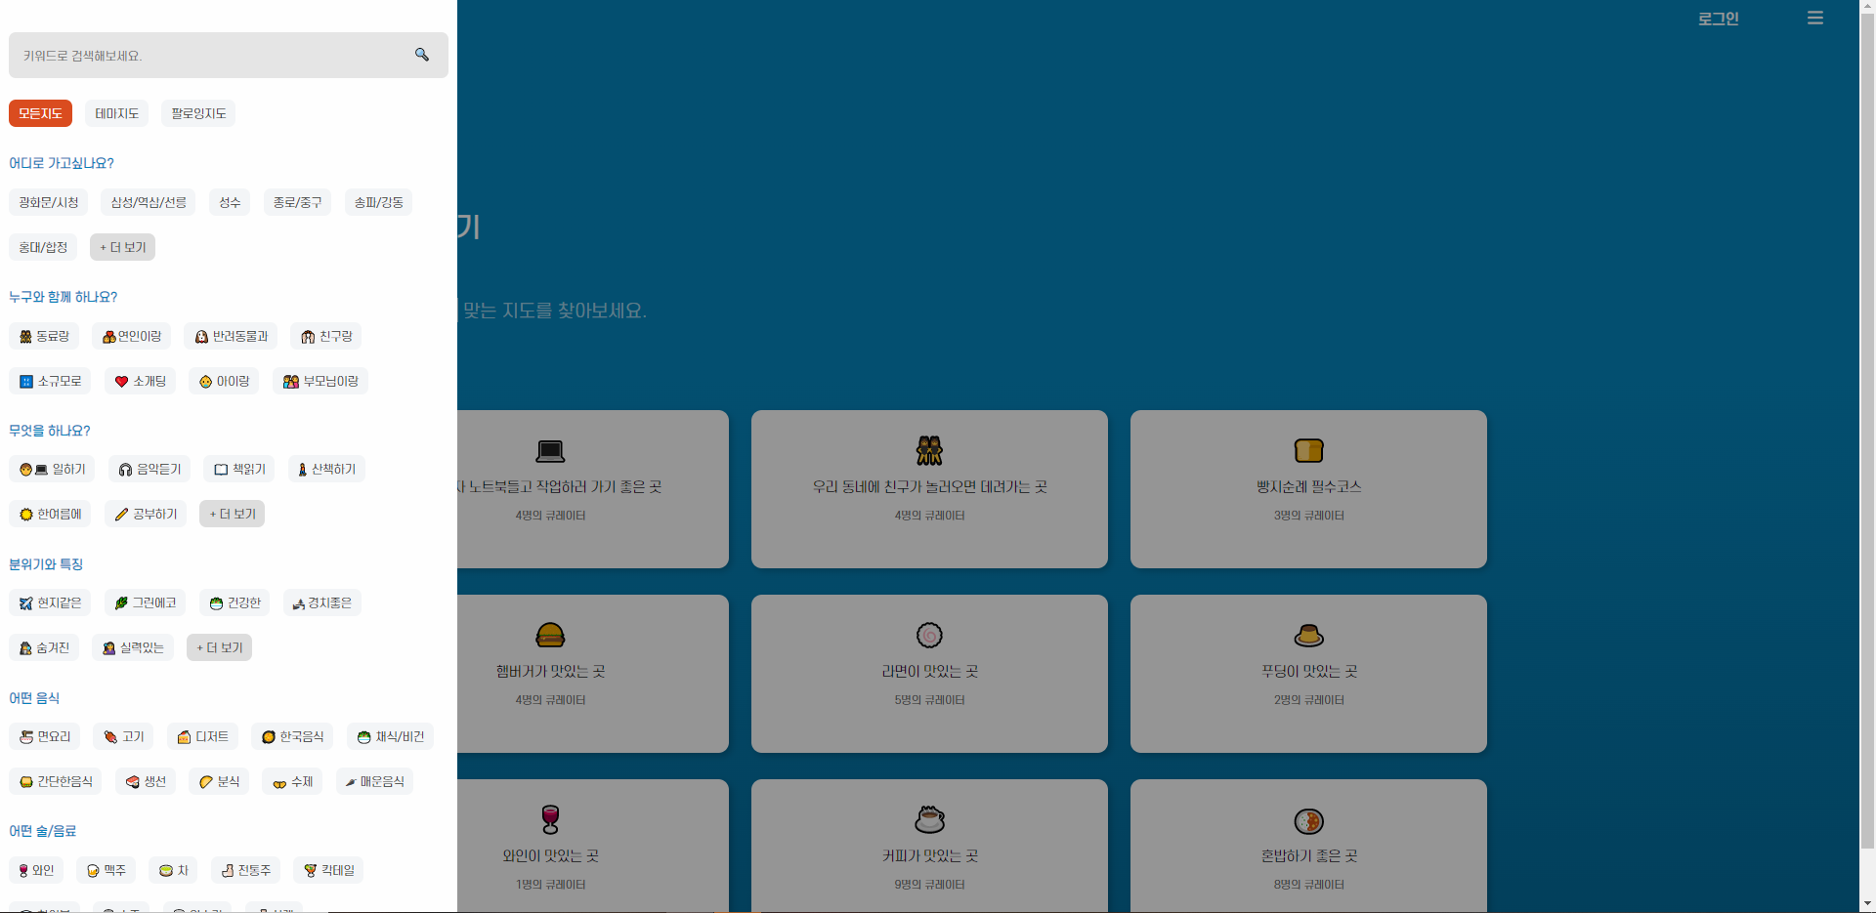
프로젝트 개요
기능 소개
되짚어보기
대표 화면별 기능소개
테마 찾기
유저들이 추가한 여러 테마를
목록으로 나열해 볼 수 있습니다.
추후 사이드바의 태그들을 선택할 시
useState와 Redux slide data slice를 통해
원하는 테마 검색 기능을 추가할 예정입니다.

Slide 11
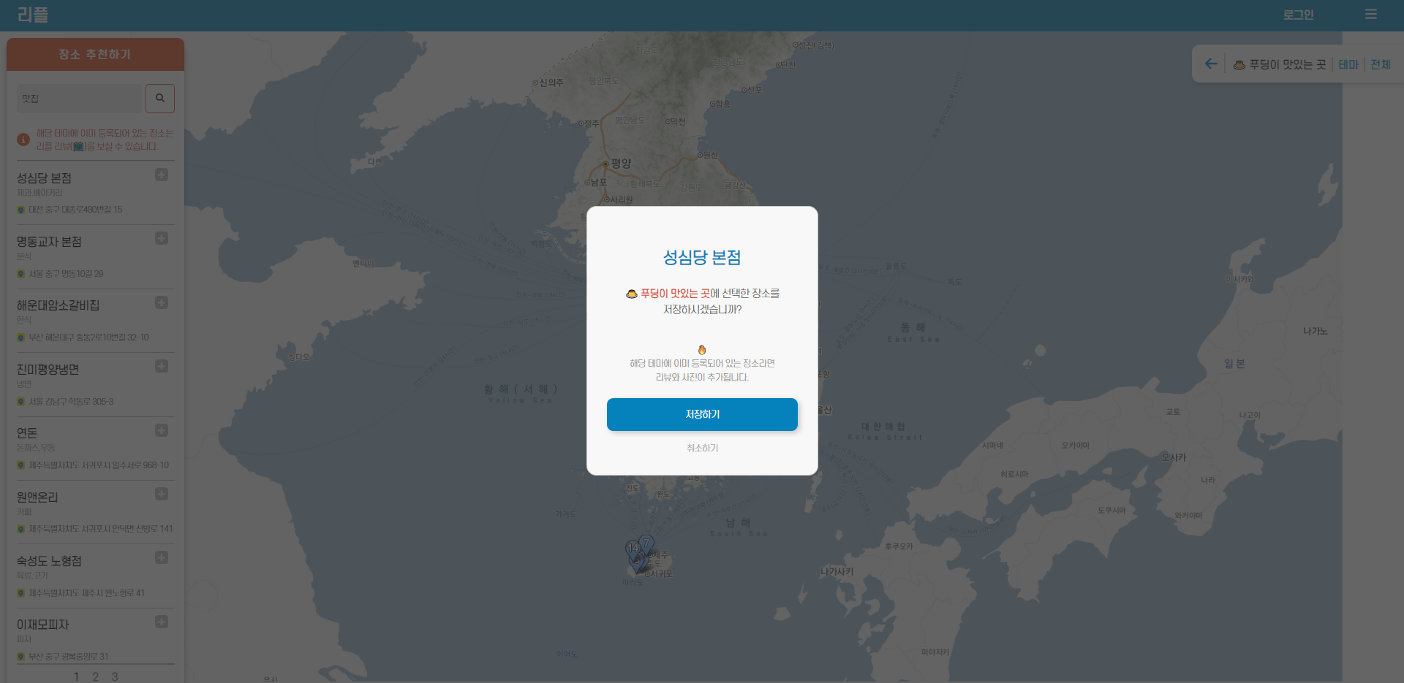
프로젝트 개요
기능 소개
되짚어보기
대표 화면별 기능소개
장소 추가
원하는 테마 내에 장소를 추가할 수 있습니다.
KAKAO API를 통해 장소를 검색 후,
해당 장소와 테마를 Axios를 통해
Ajax Post요청, 서버의 SQL DB에 저장합니다.

Slide 12
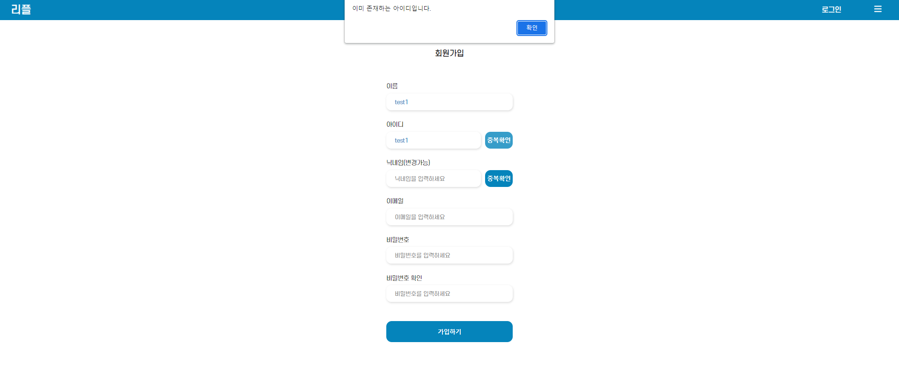
프로젝트 개요
기능 소개
되짚어보기
대표 화면별 기능소개
로그인 및 회원가입
따로 만들어둔 RegexHelper 모듈을 이용.
사용자의 입력값이 특정 조건을 만족하는지,
또한 SQL에 중복값 여부와 일치 여부를 판단한 뒤
로그인 성공시 해당 값을 Cookie에 저장해
타 페이지에서 로그인 정보를 이용합니다.

Slide 13
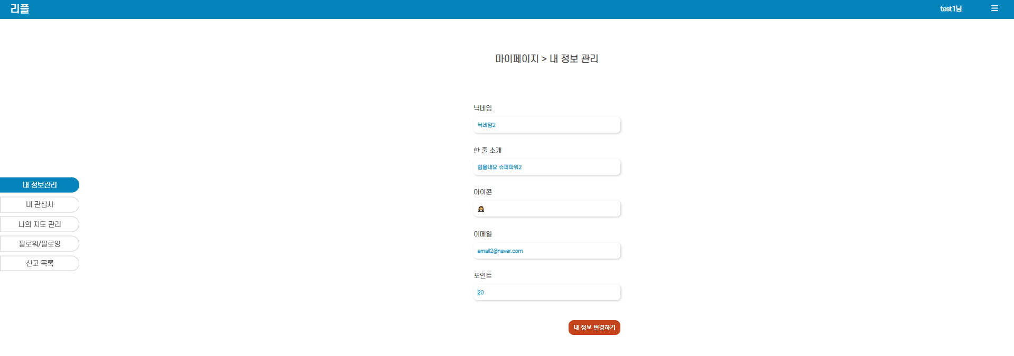
프로젝트 개요
기능 소개
되짚어보기
대표 화면별 기능소개
마이 페이지
현재 로그인 정보의 아이디를 이용,
서버에서 가져온 유저의 데이터를 노출시킵니다.
유저 본인의 기본 데이터는 물론
추천한 장소, 게시물 등 여러 페이지로 이동하거나
해당 데이터를 삭제할 수 있습니다.

Slide 14
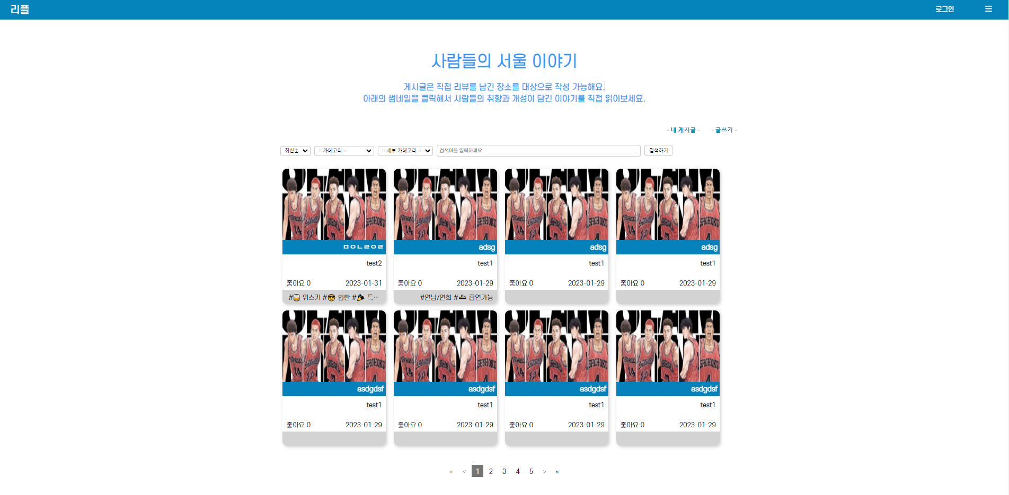
프로젝트 개요
기능 소개
되짚어보기
대표 화면별 기능소개
게시판
서버의 게시판 데이터를 불러오며,
MySQL 구문을 통해 전체 개수를 파악해
하단의 페이지 이동 버튼을 동적으로 생성합니다.
또한 Select Element를 통해
여러 조건으로 검색이 가능합니다.

Slide 15
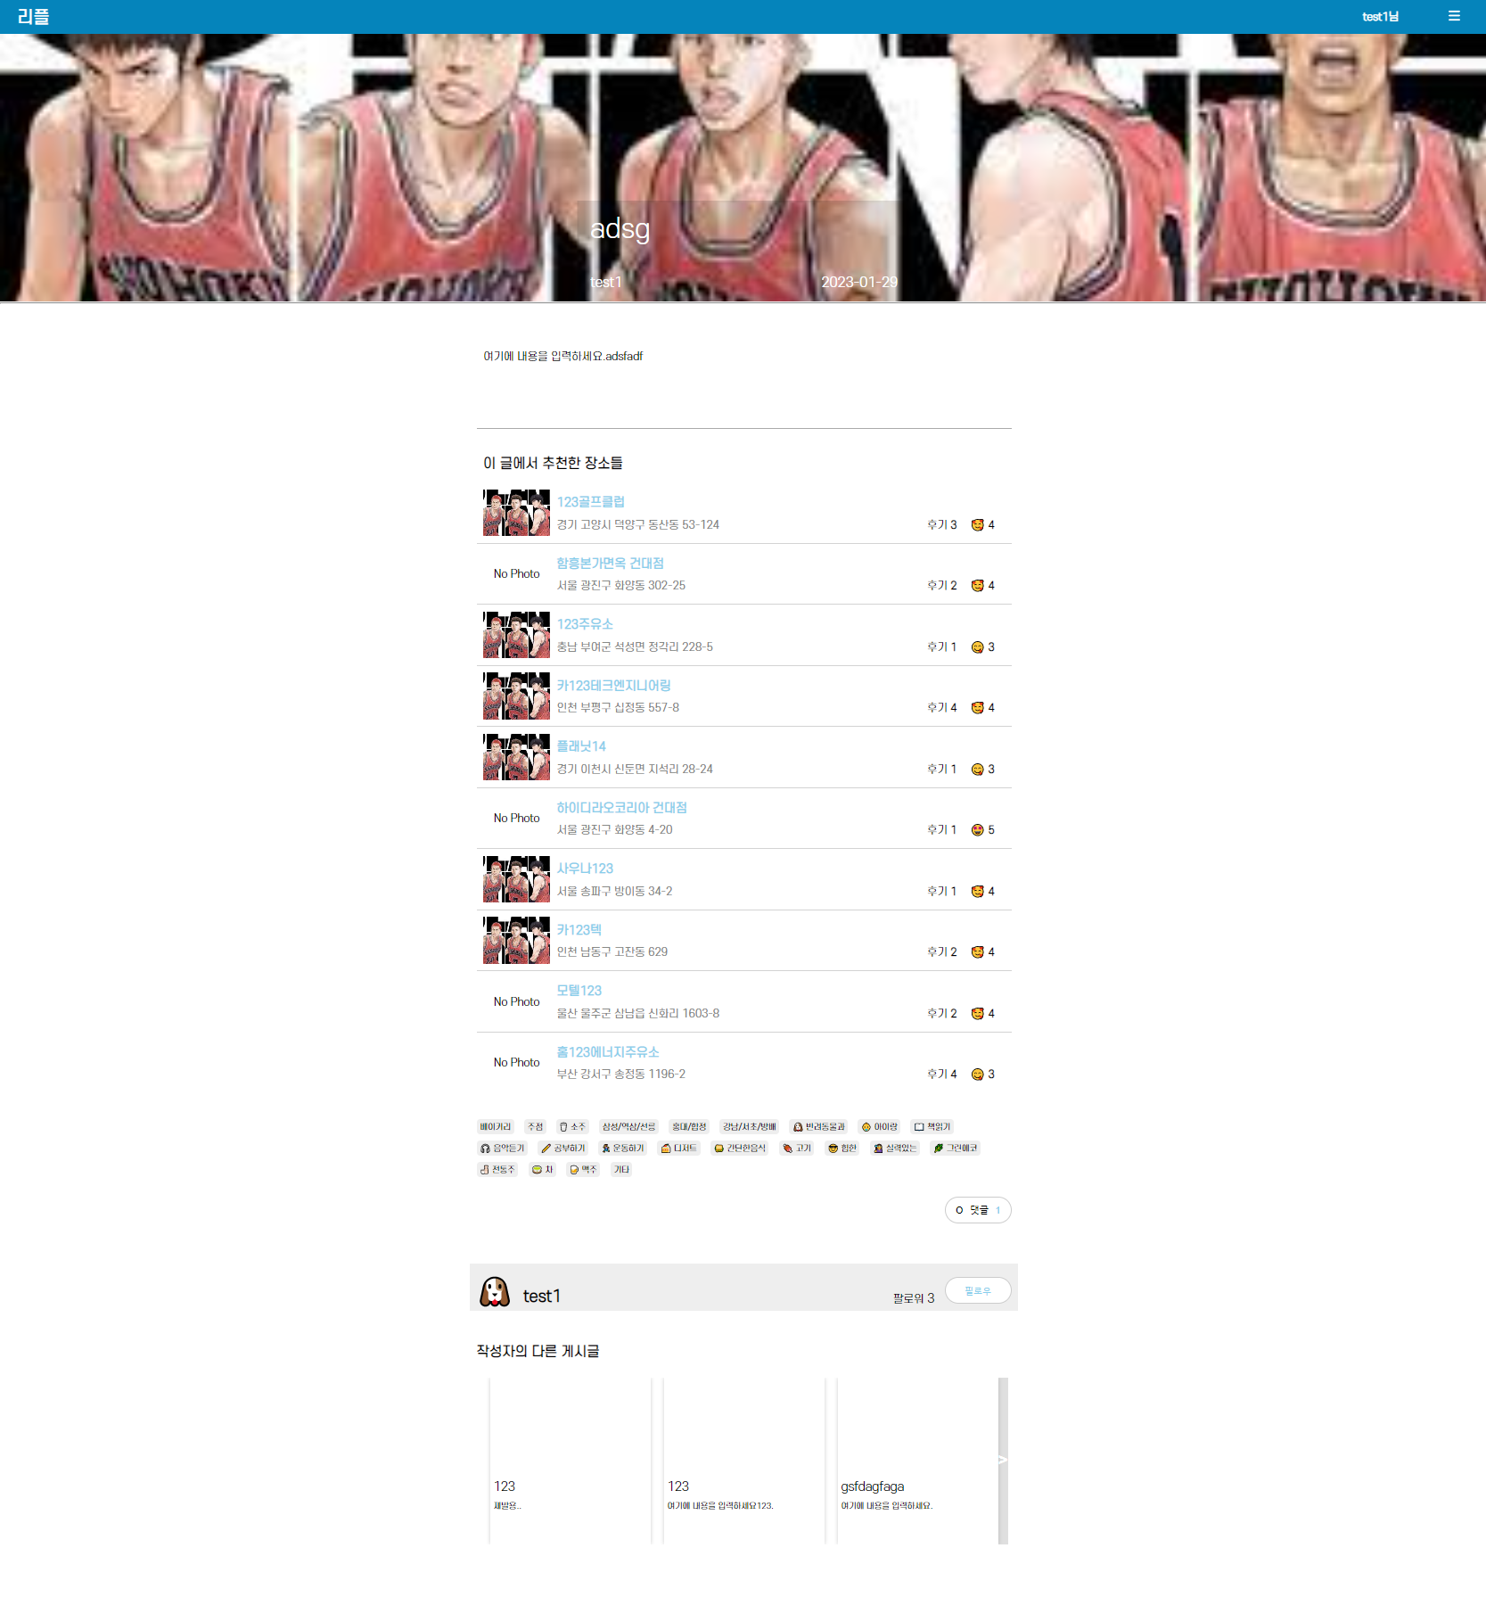
프로젝트 개요
기능 소개
되짚어보기
대표 화면별 기능소개
게시판 – 게시글 보기
Node의 Multer 라이브러리를 활용한 파일 처리,
CKEditor를 이용해 HTML로 작성된 본문,
게시글에서 추천된 장소와 태그,
작성자 팔로우와 댓글 남기기 등의
다양한 기능을 이용할 수 있습니다.

Slide 16
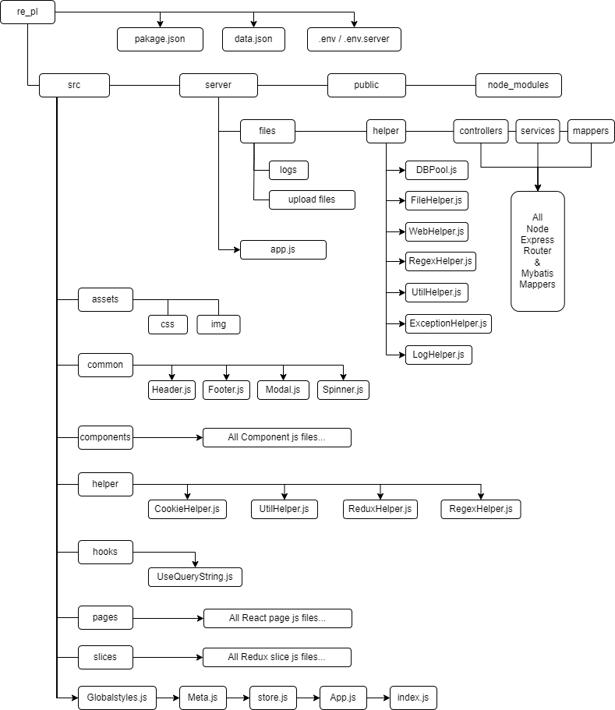
프로젝트 개요
기능 소개
되짚어보기
프로젝트 파일 구조
프로젝트 구조
React build 전 상태로,
전체 React Front-end 코드는
src 디렉토리 내에
Back-end 코드는
server 디렉토리 내에 배치하였습니다.
자주 쓰이는 코드는 모듈화하여
각 helper 디렉토리에 따로 추출,
전역으로 쓰이는 코드들은
app.js(server),
Header/Footer/Globalstyles.js
(FrontEnd)에서 작성하였습니다.

Slide 17
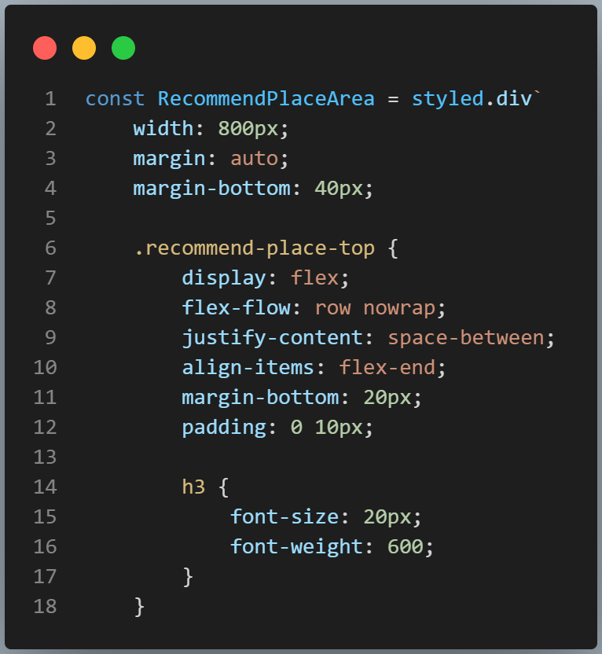
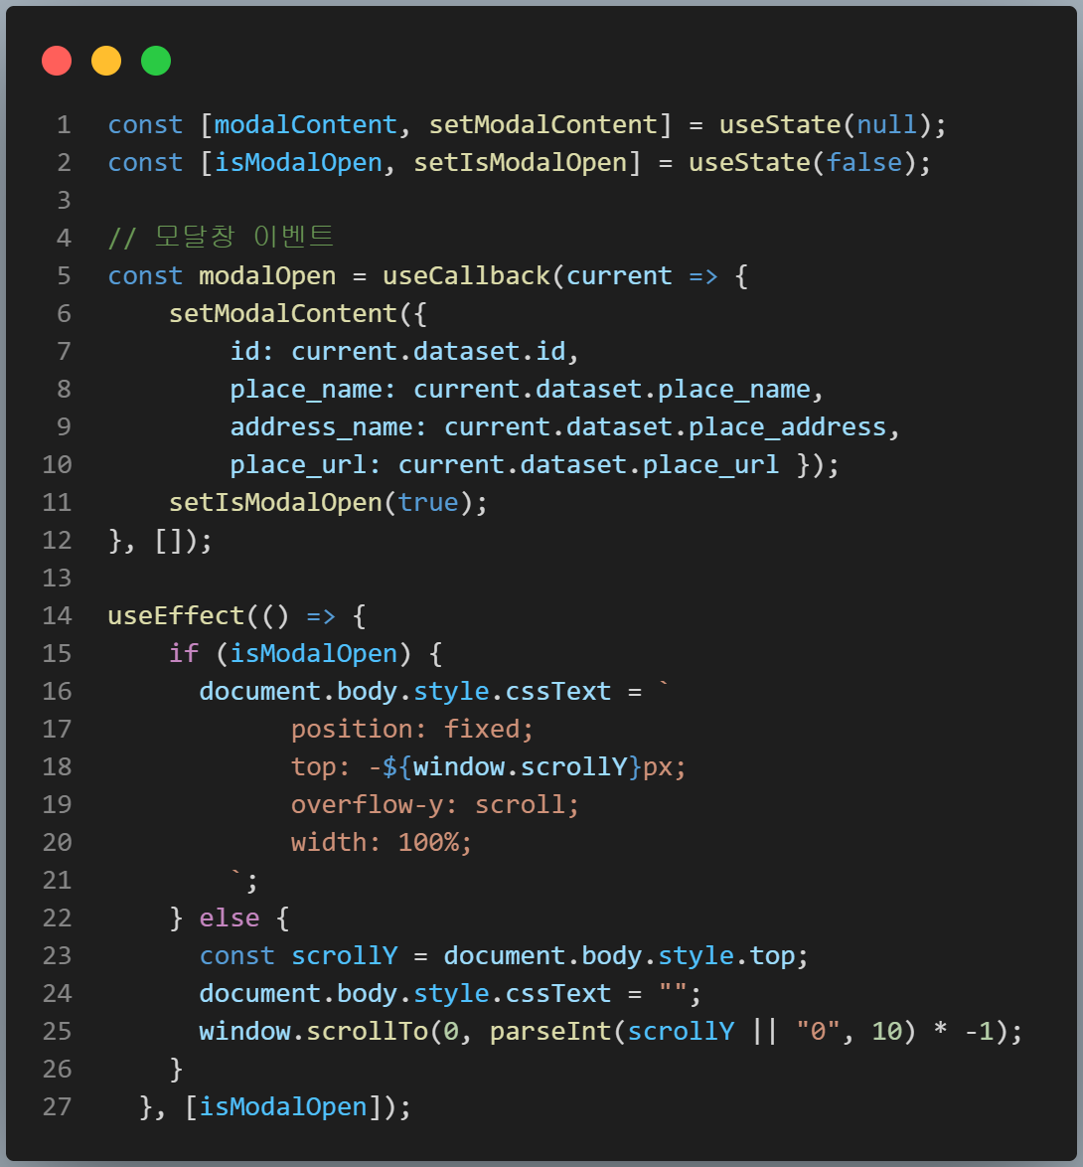
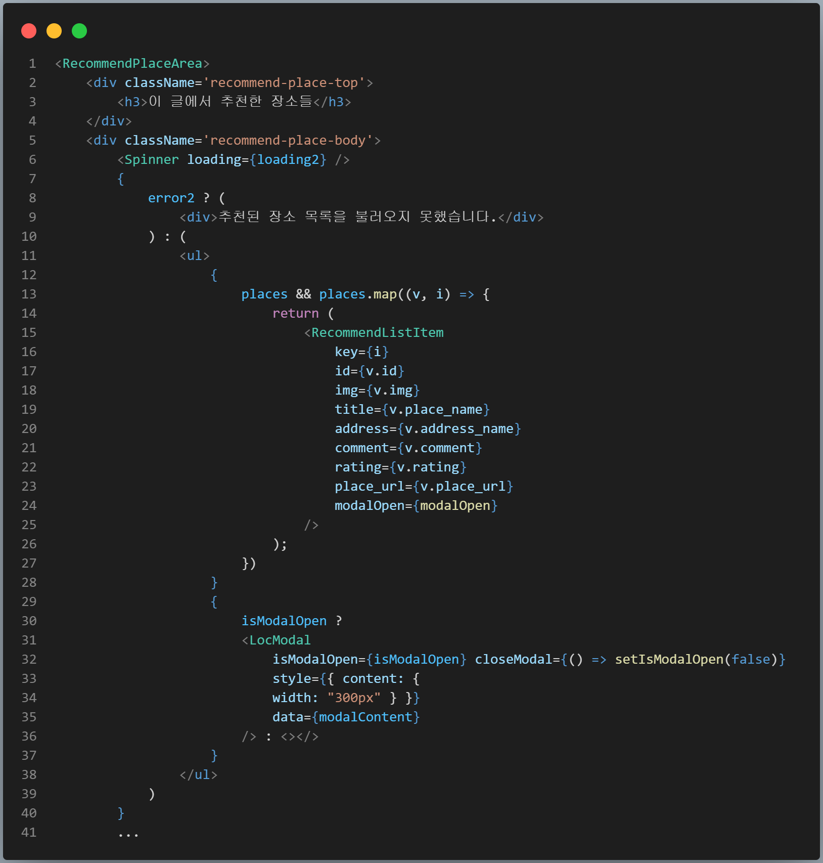
프로젝트 개요
기능 소개
되짚어보기
대표 로직 설명
styled-components 예시
Front-end 렌더링
각 이벤트 처리
대부분의 Front-end Component는 다음과 같은 과정을 거칩니다.
1) HTML, Styled-componen를 활용한 외관 제작
2) 표시될 데이터 useEffect + dispatch를 활용해 불러온 뒤 렌더링
3) 각 엘레먼트의 사용자 조작 이벤트 정의
이 과정에서 React 및 Redux의 state, callback, selector, dispatch 등을 활용합니다.
React Component 예시 코드 (Bulletin.js 中)

Slide 18
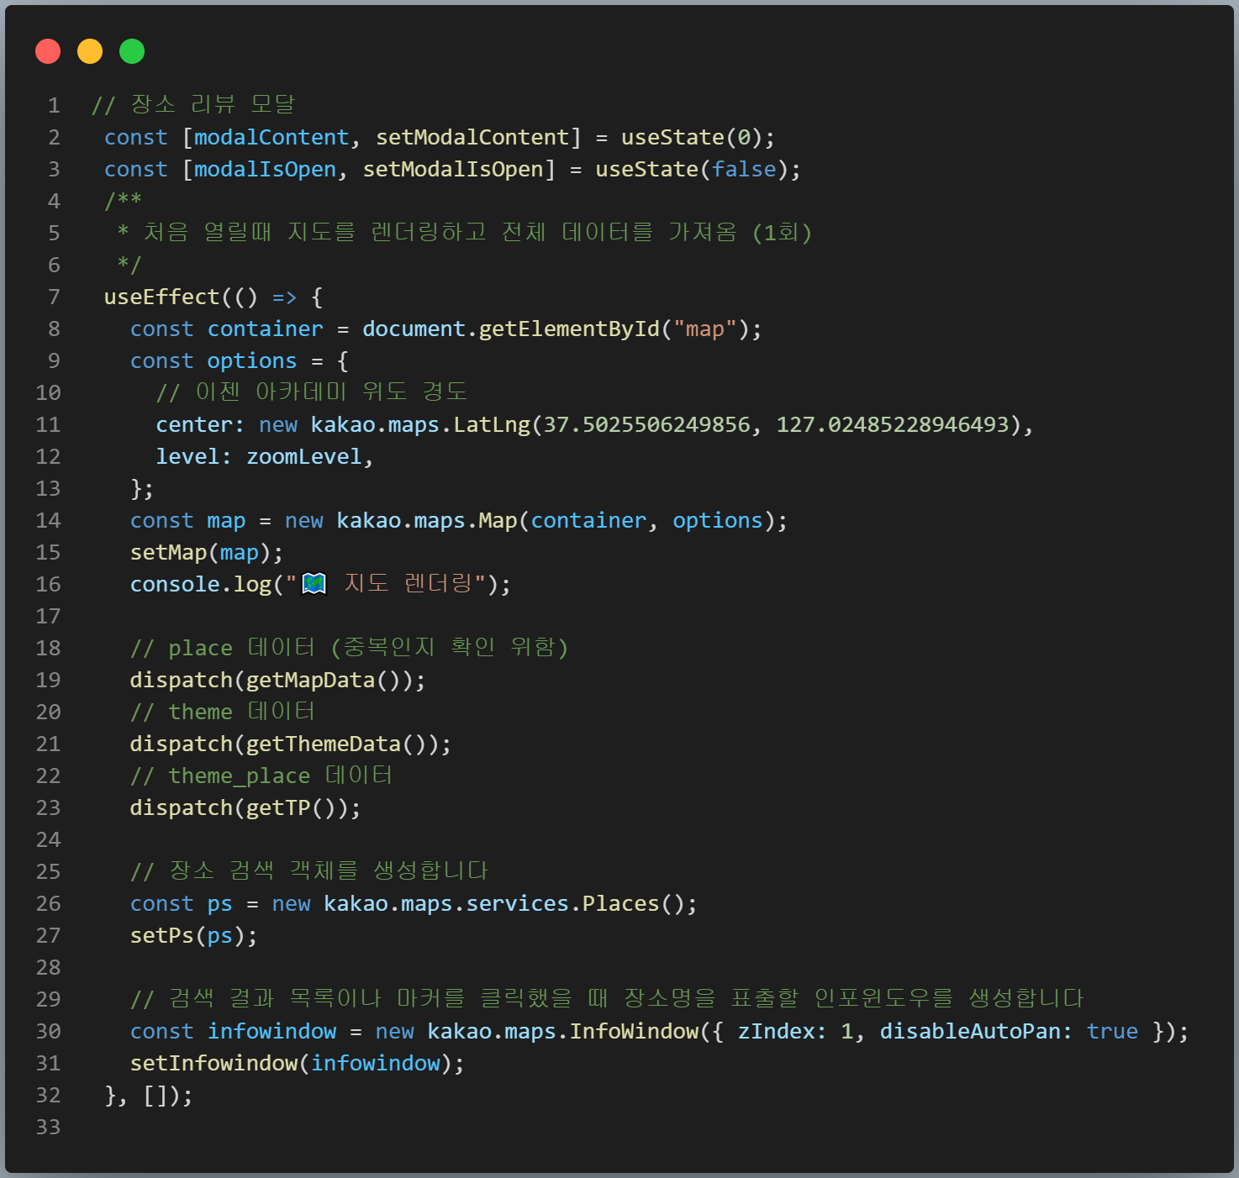
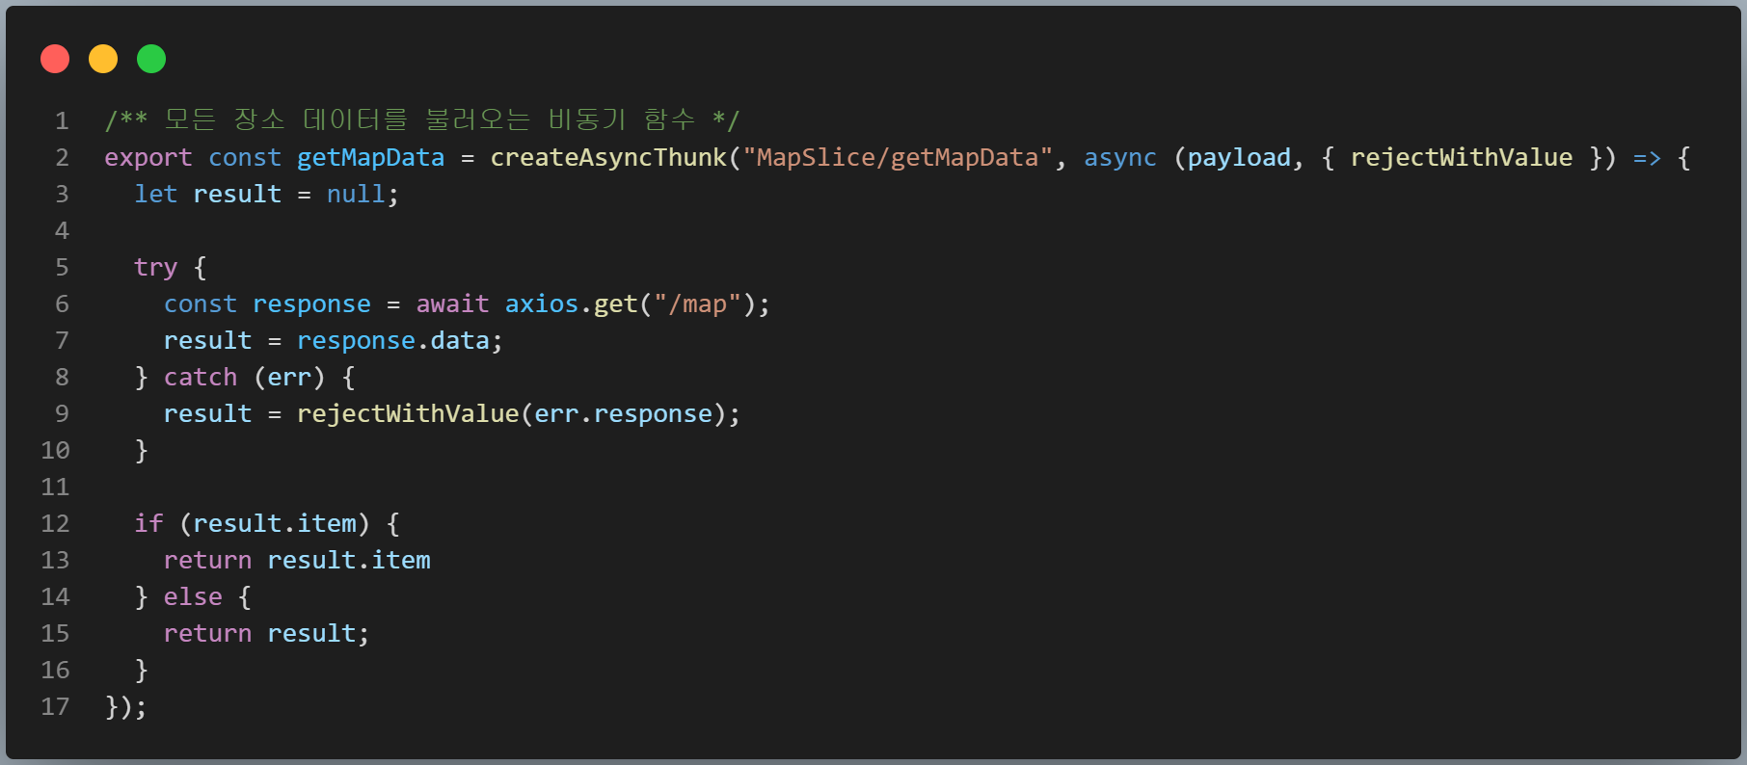
프로젝트 개요
기능 소개
되짚어보기
대표 로직 설명
Redux dispatc시 slice의 AsyncThunk를 통해 서버와 Ajax 처리(Axios)
Component -> Redux
만일 이벤트를 통해 서버가 Ajax 요청을 해야 한다면
React Redux의 useCallback 함수 내에 dispatch 함수를 콜,
slice 모듈로 파라미터를 전달 후(payload)
해당 slice에서 Axios 라이브러리를 활용한 Ajax 요청을 통해 Back-end 서버와 통신합니다.
화면 렌더링시 최초 실행되는 useEffect (Map.js 코드 中)

Slide 19
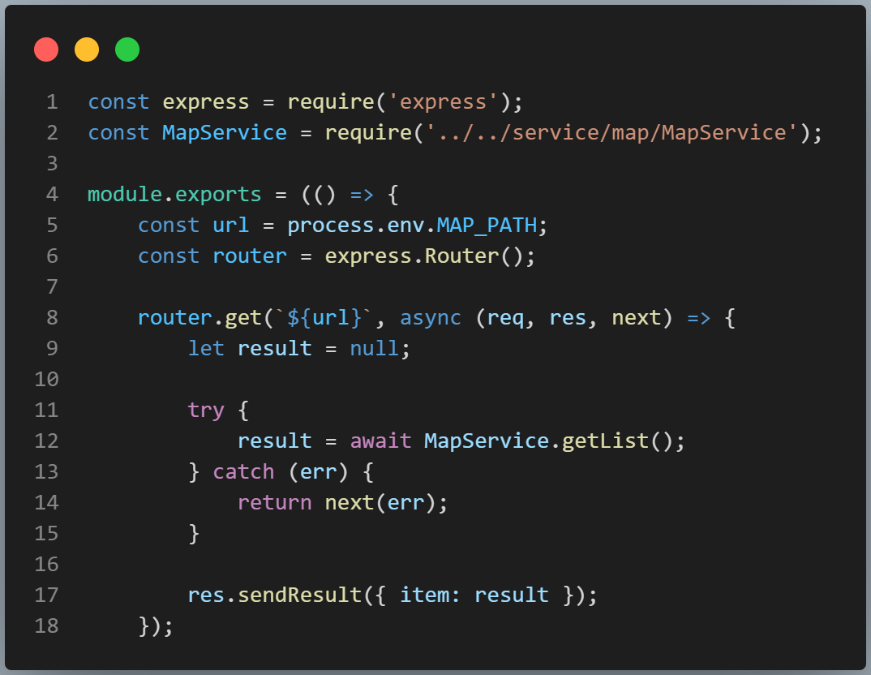
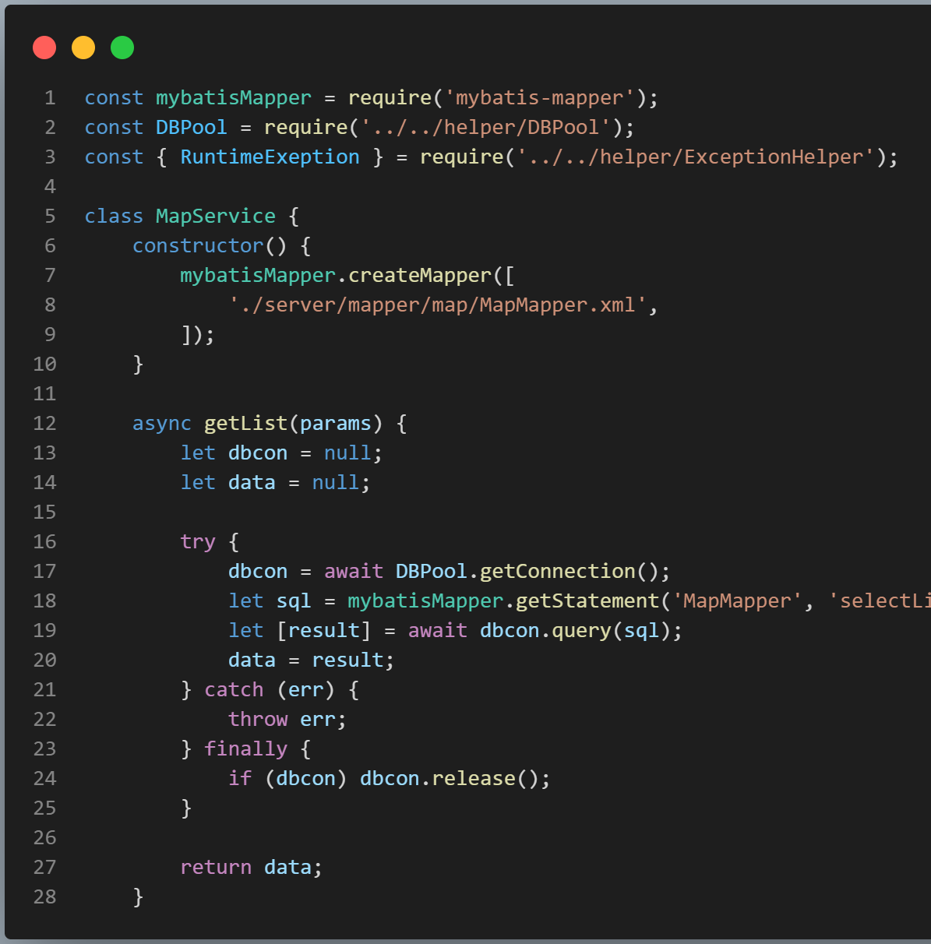
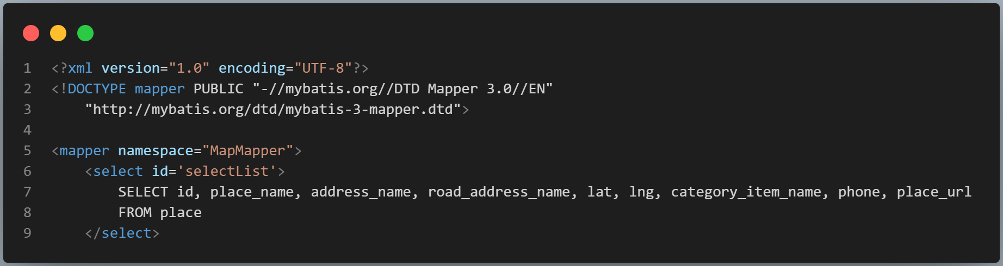
프로젝트 개요
기능 소개
되짚어보기
대표 로직 설명
Back-end 처리
모든 Back-end(server) 코드는
MySQL DB와 Front-end를
연동하는 작업을 수행합니다.
express의 router 등록을 맡는 모듈을 작성,
미리 지정한 주소에서
Axios CRUD 요청이 발생하면
Mybatis mapper를 통해
직접 SQL에 접속하는 service 모듈을 연동,
원하는 데이터를 서버와 주고 받습니다.
server/controllers 내 MapContoller.js
server/service 내 MapService.js
server/mappers 내 MapMapper.xml

Slide 20
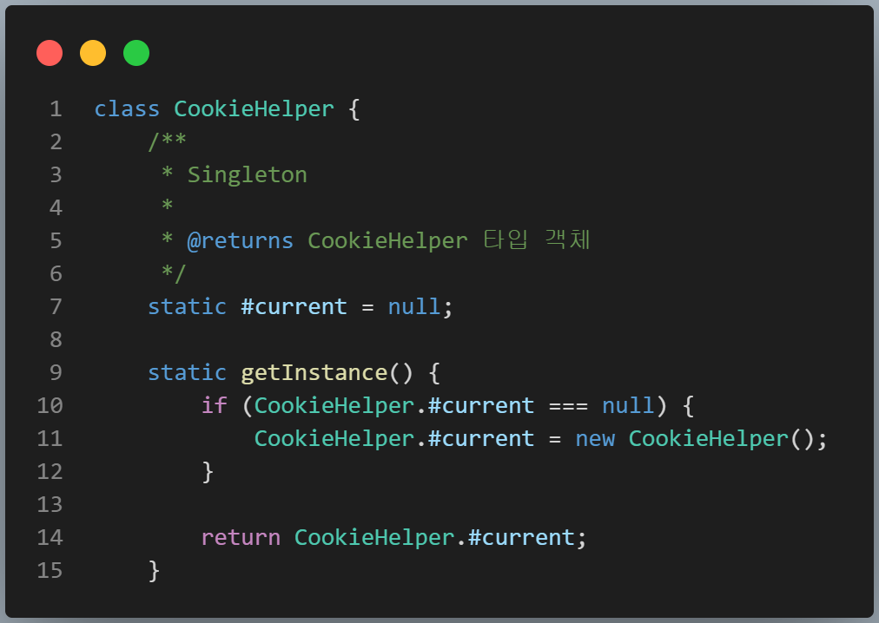
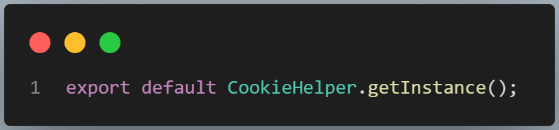
프로젝트 개요
기능 소개
되짚어보기
Helper 모듈 설명
자주 쓰이는 모듈
React는 SAS으로, 항상 하나의 어플리케이션 내에서 구동됩니다.
react-router-dom 라이브러리를 활용해 각 url 라우팅을 처리했고
이에 따라오는 모든 하위 컴포넌트 모듈은 memo( ) 함수를 통해 단일 함수를 유지했습니다.
또한 자주 쓰이는 모듈들 역시 구동 중 중복되는 반환을 방지하기 위해
간단한 싱글톤 함수를 통해 서비스 동안 하나의 인스턴스만 유지되도록 처리했습니다.
Front-end helper에서 가장 많이 쓰였던 CookieHelper

Slide 21
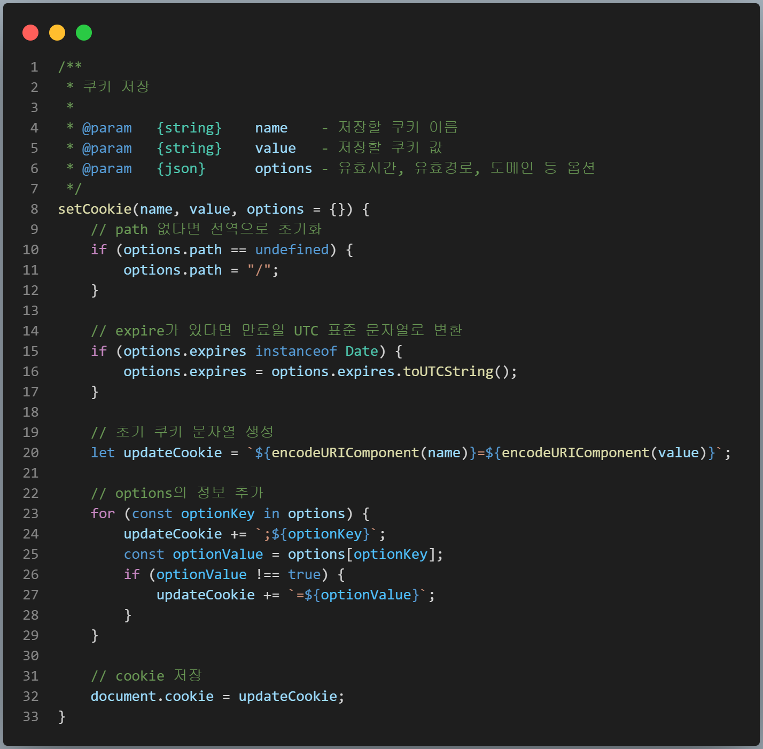
프로젝트 개요
기능 소개
되짚어보기
Helper 모듈 설명
로그인 정보 쿠키 활용
본 프로젝트의 대다수의 페이지(로그인, 댓글, 게시판, 테마 추가 등…)에서
로그인 정보를 Cookie에 저장하고 활용하는 로직이 매우 자주 등장했습니다.
기본 메소드인 document.cookie를 활용,
개발자가 직접 정의한 시간(본 프로젝트에선 1일) 동안
유저 정보를 JSON string으로 저장한 뒤(패스워드 제외)
이 값이 있으면 로그인 상태, 없으면 비로그인 상태로 처리했습니다.
같은 방식으로 만료 기한을 0으로 설정해 쿠키를 즉시 파기하는 메소드와
저장된 Cookie를 입력한 key 파라미터로 검색해 가져오는 메소드를 작성,
폭넓게 활용하였습니다.
브라우저에 저장된 Cookie를 활용하기 위한 CookieHelper.js

Slide 22
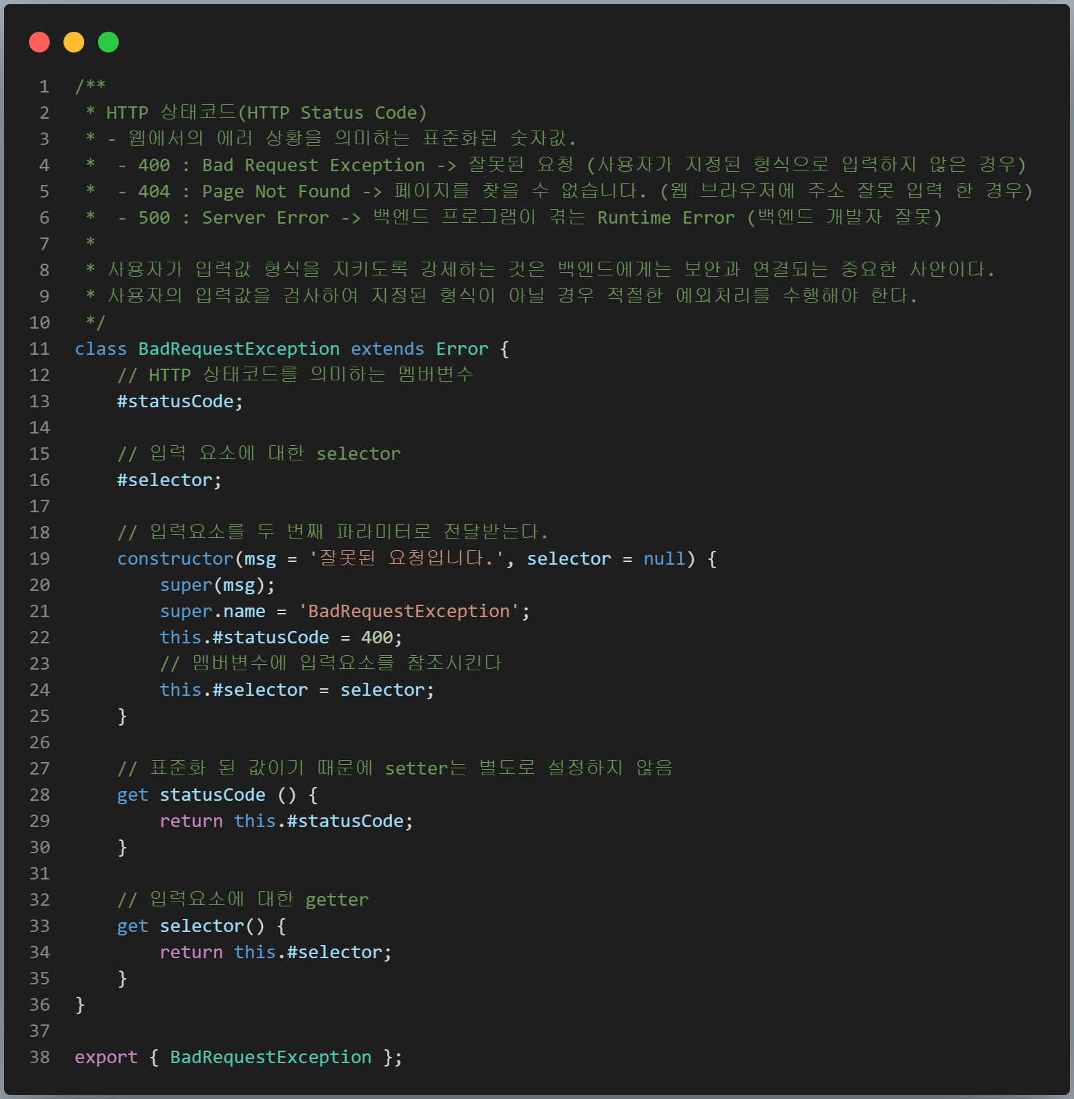
프로젝트 개요
기능 소개
되짚어보기
Helper 모듈 설명
개발자 정의 오류
기본적으로 HTML 및 React가 제공하는 오류 외에,
사용자로부터 입력 받은 값이 올바르지 않거나,
서버로부터 응답 받은 결과 코드가 의도와 다르거나,
백엔드 로직 내에서 발생한 오류 등 다양한 오류 처리가 필요했습니다.
Error 기본 객체를 상속한 클래스를 생성,
개발 중 직접 정의한 에러 코드와 메시지를 이용해
try – catch 혹은 if문 등 다양한 조건분기 안에서
올바르지 않은 로직에 대해 모두 예외 처리를 노려 보았습니다.
개발자가 직접 지정한 오류를 발생시키기 위한 ExceptionHelper.js

Slide 23
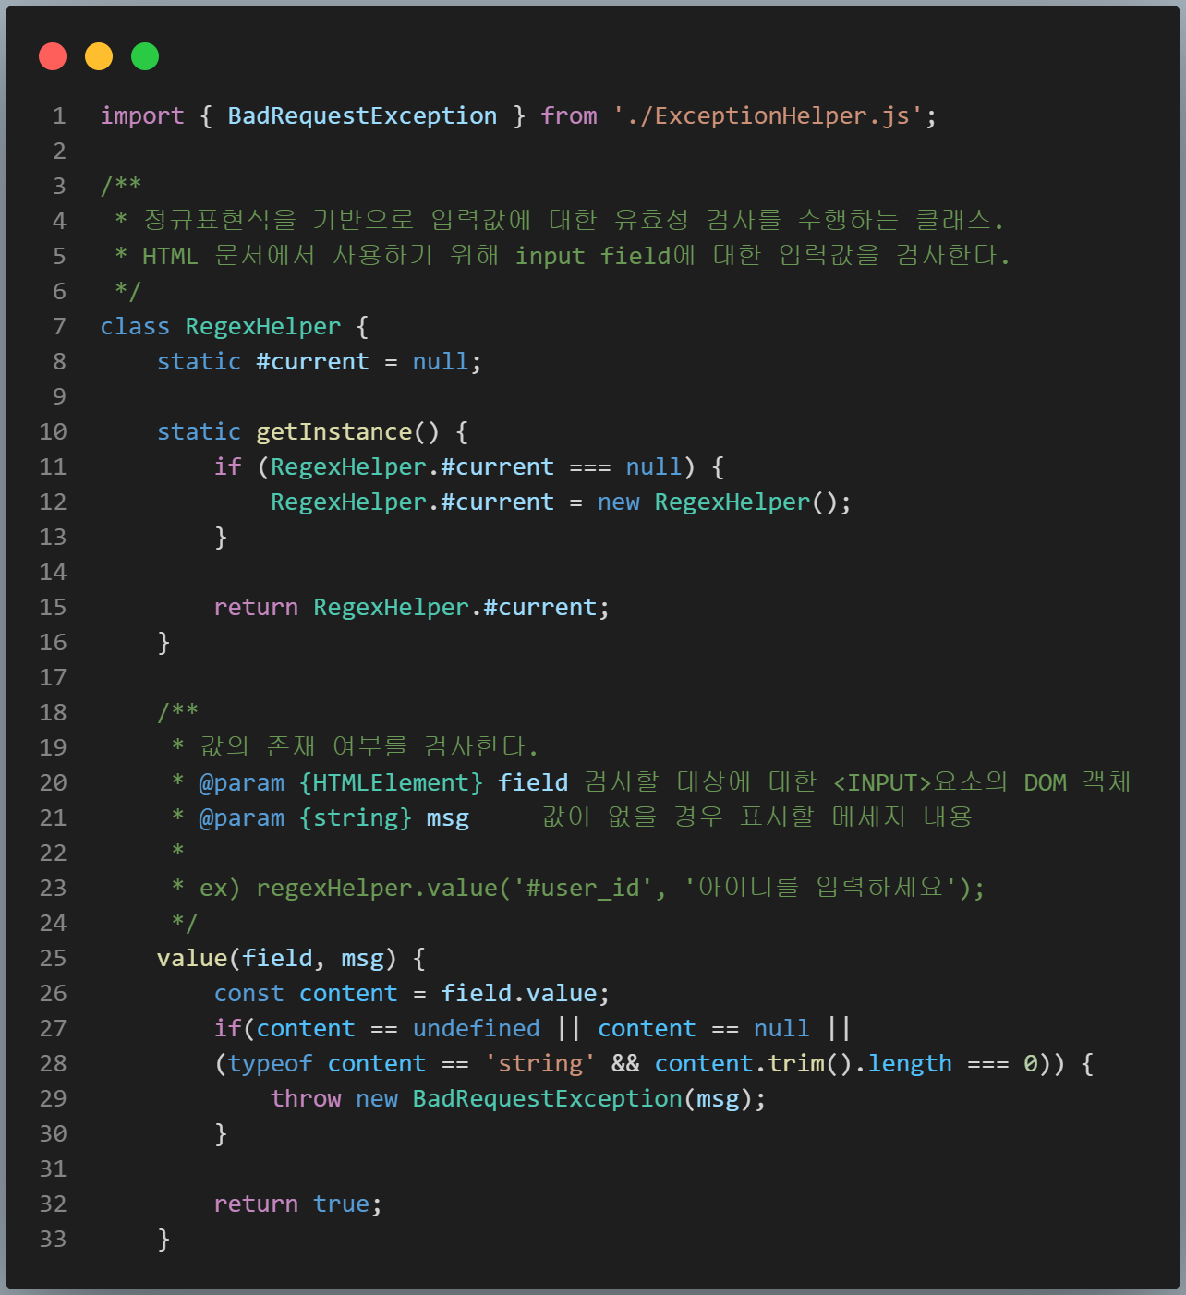
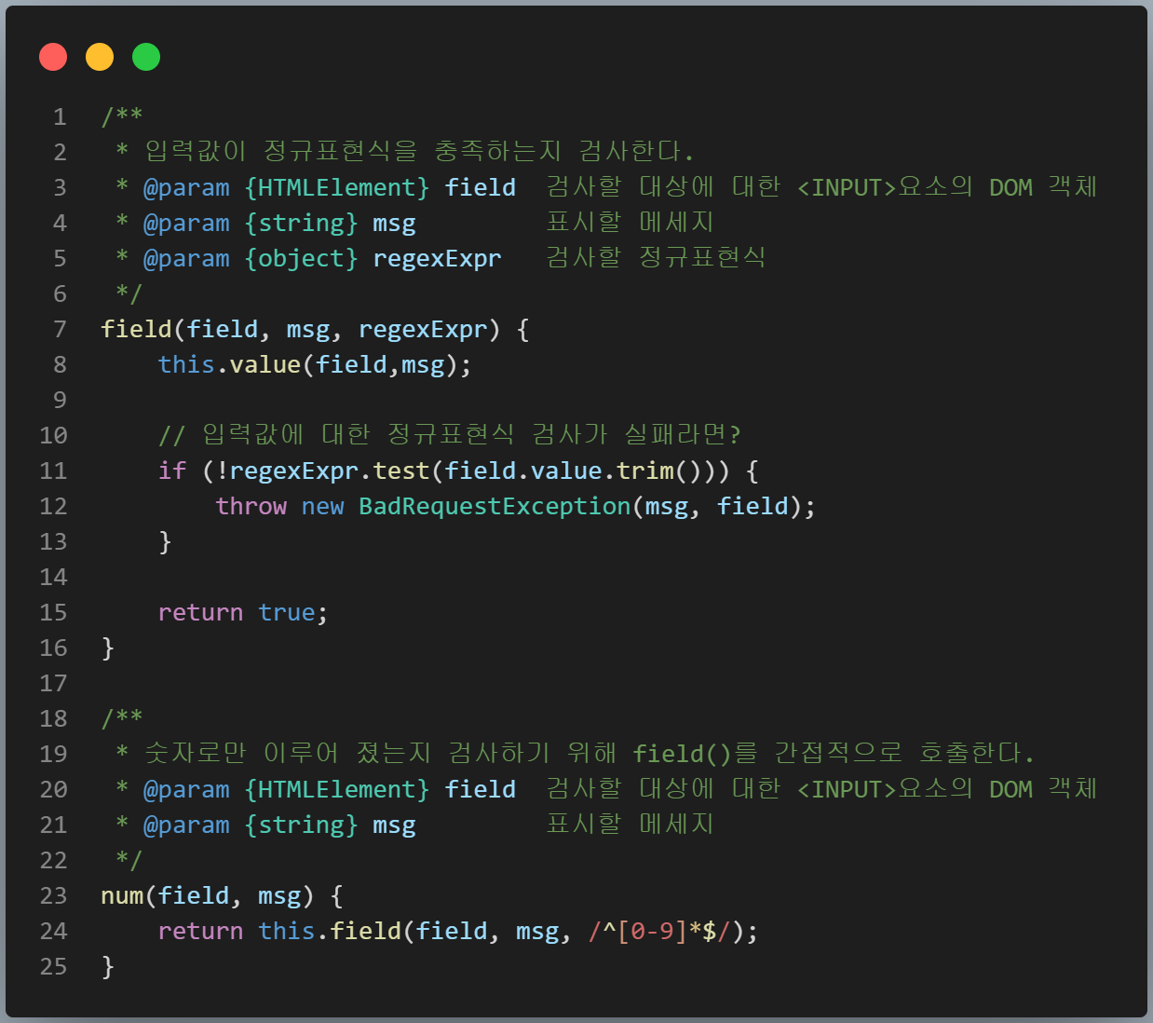
프로젝트 개요
기능 소개
되짚어보기
Helper 모듈 설명
입력값 검사 및 예외처리
유저의 로그인 및 가입 처리,
게시판과 후기 창의 댓글 등 입력 폼들에서 빼놓을 수 없는 입력값 검사입니다.
정규 표현식을 활용, 지정한 양식을 충족하지 않는다면
앞서 정의한 ExceptionHelper를 이용, 오류를 throw 처리합니다.
개발자가 직접 지정한 오류를 발생시키기 위한 ExceptionHelper.js

Slide 24
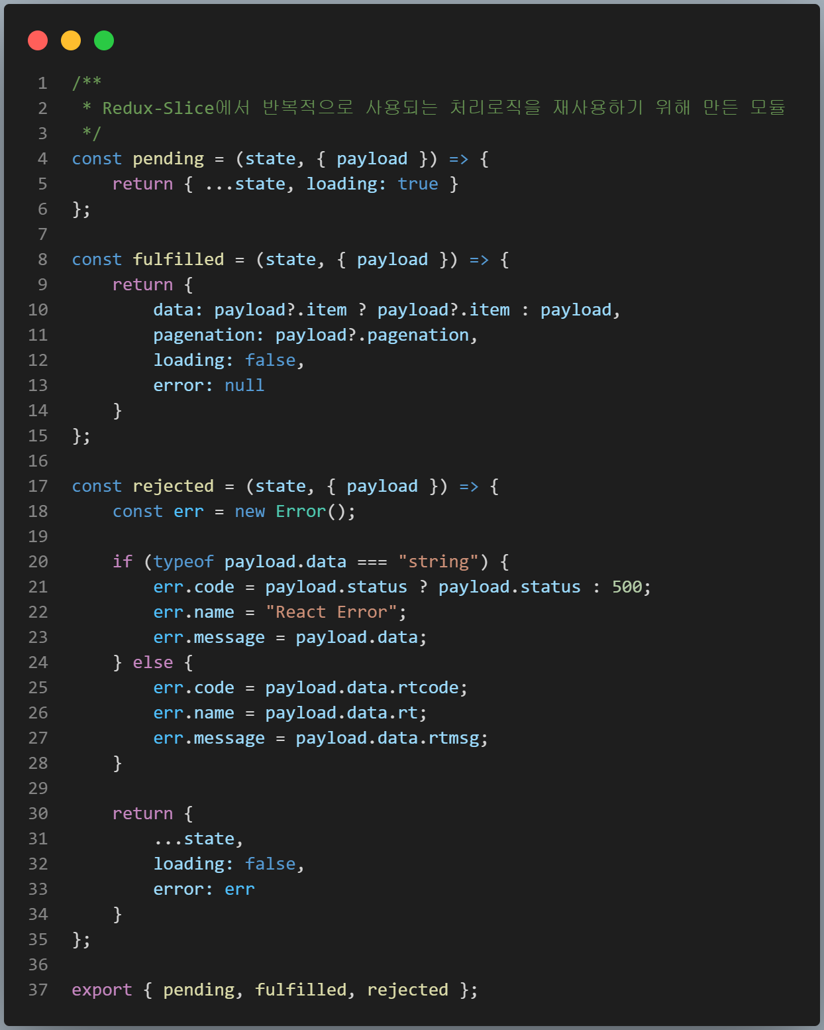
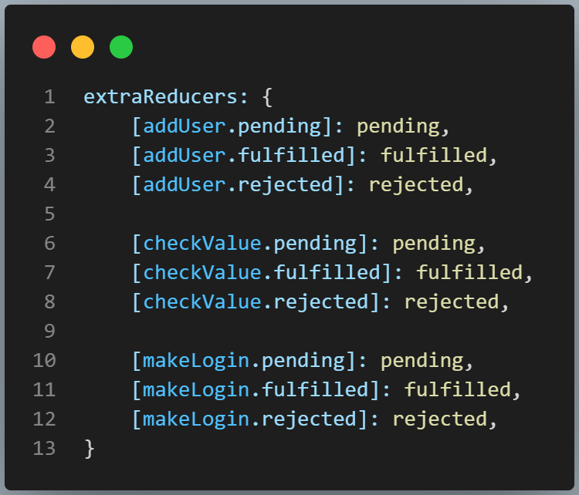
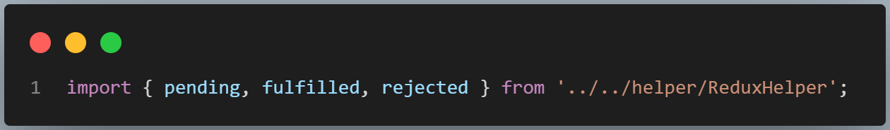
프로젝트 개요
기능 소개
되짚어보기
Helper 모듈 설명
Redux Reducer
본 프로젝트 내에서 Redux slice를 폭넓게 사용하였으며,
Redux reducer/extraReducer에서 반환하는
각 action 함수의 결과 처리들을 통합하기 위해
action 함수가 반환하는 객체들을 활용,
자주 쓰이는 Redux slice state 값에 맞게
각 파라미터들을 가공해 반환하도록 정의하였습니다.
Redux Slice에서 반환하는 state값들을 다루기 위한 ReduxHelper.js
이를 활용한 LoginSlice.js의 extraReducer

Slide 25
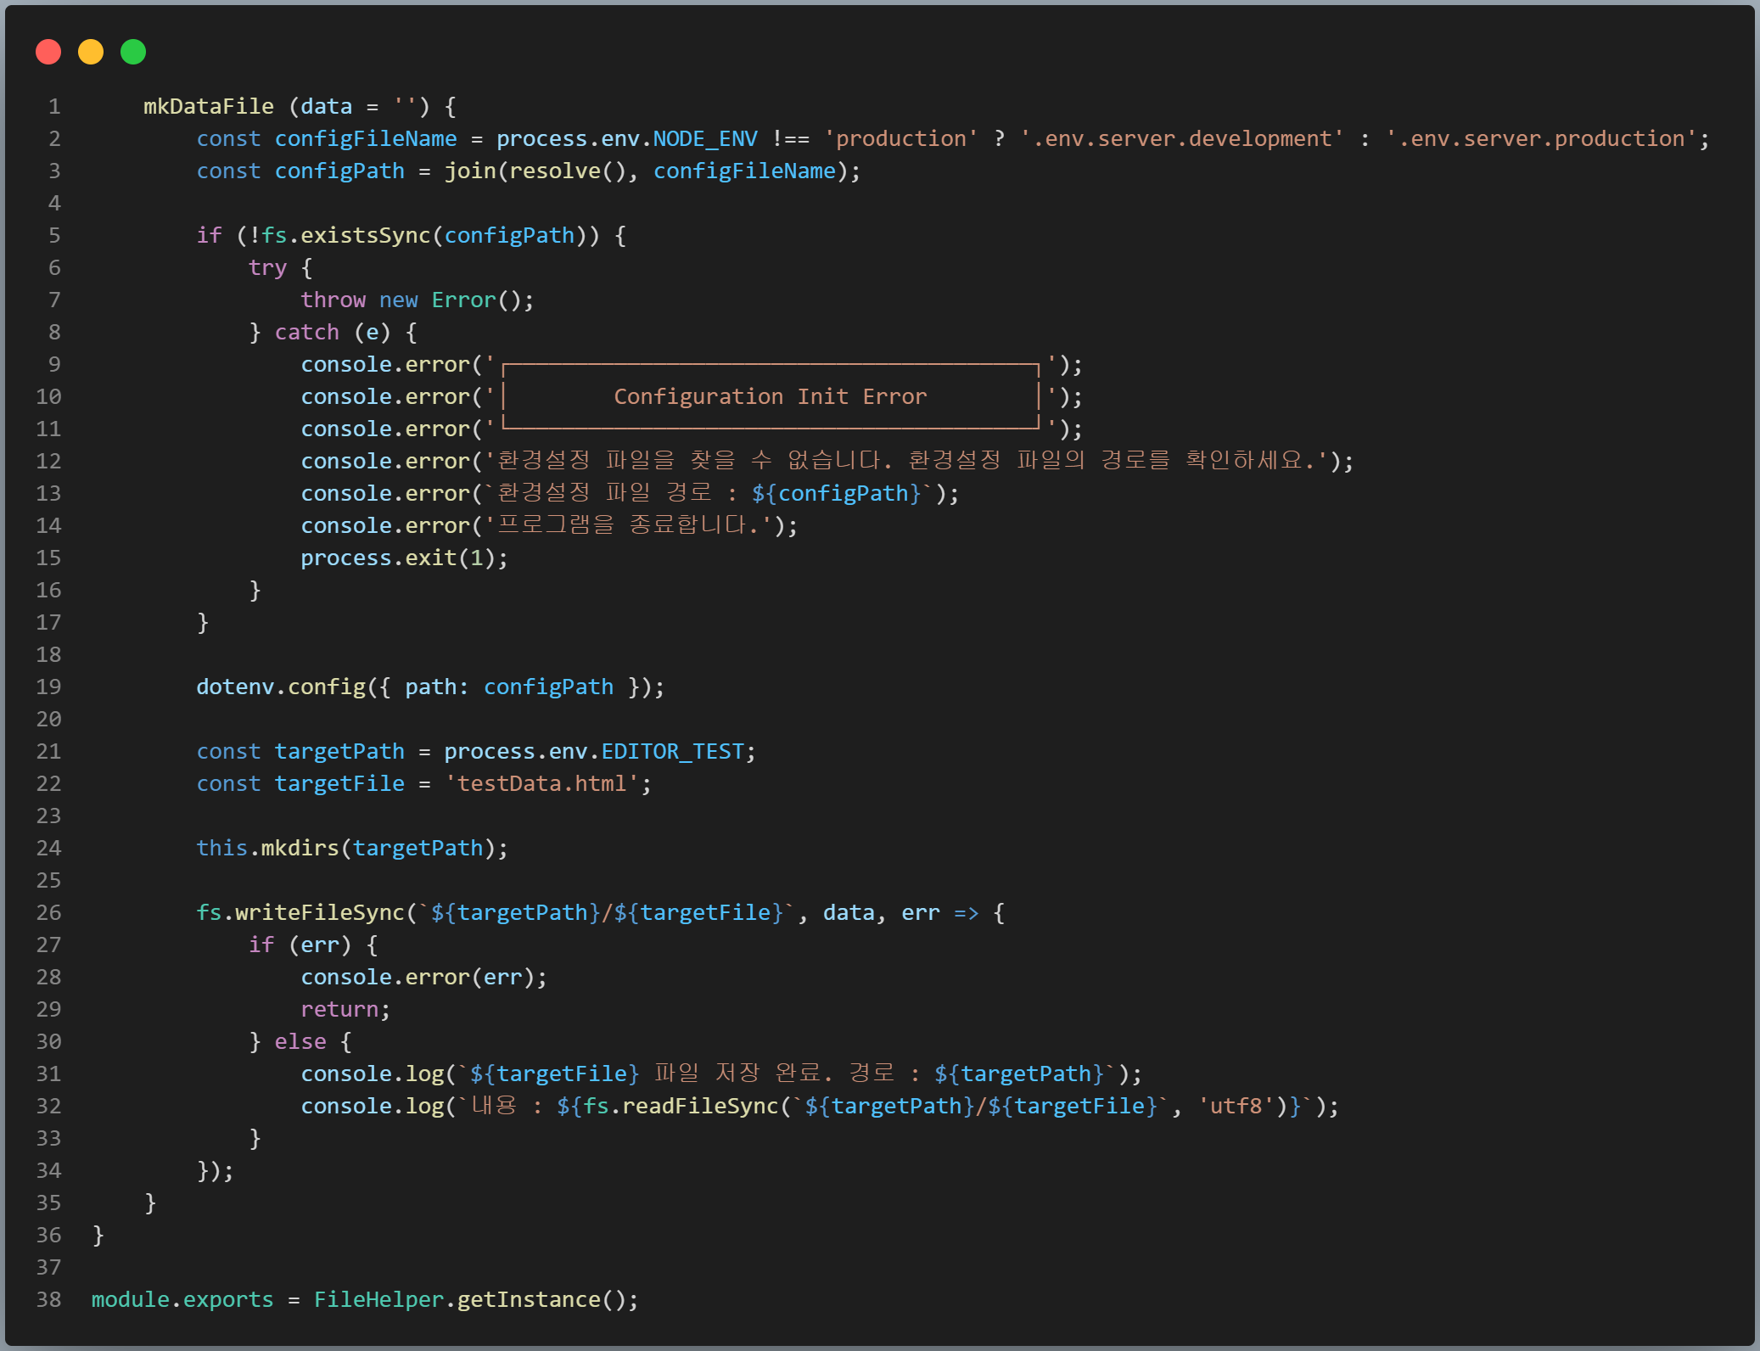
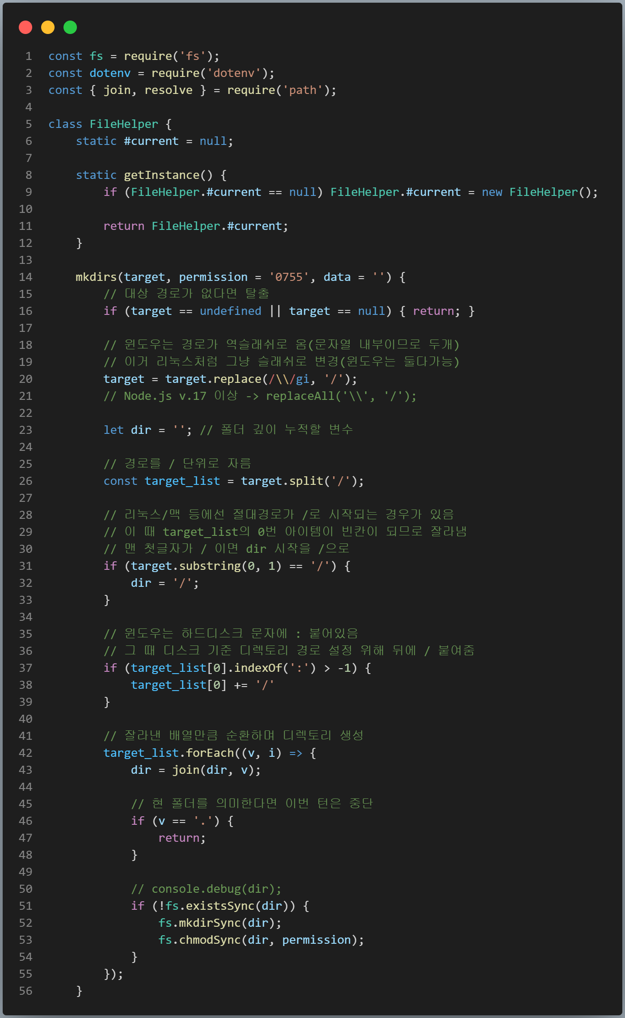
프로젝트 개요
기능 소개
되짚어보기
Helper 모듈 설명
파일 처리
프로젝트 개발 및 서비스 도중 발생하는 다양한 로그 파일들과
사용자가 제출한 파일들을 저장하기 위한 디렉토리 구조를 위한 헬퍼 모듈입니다.
Express fs와 dotenv 라이브러리, path를 활용
개발자가 환경 설정 파일에 지정한 루트에 파일을 저장하며
만약 해당 경로가 없다면 경로를 따라 새로운 디렉토리들을 생성합니다.
Back-end 파일 처리를 위한 FileHelper.js

Slide 26
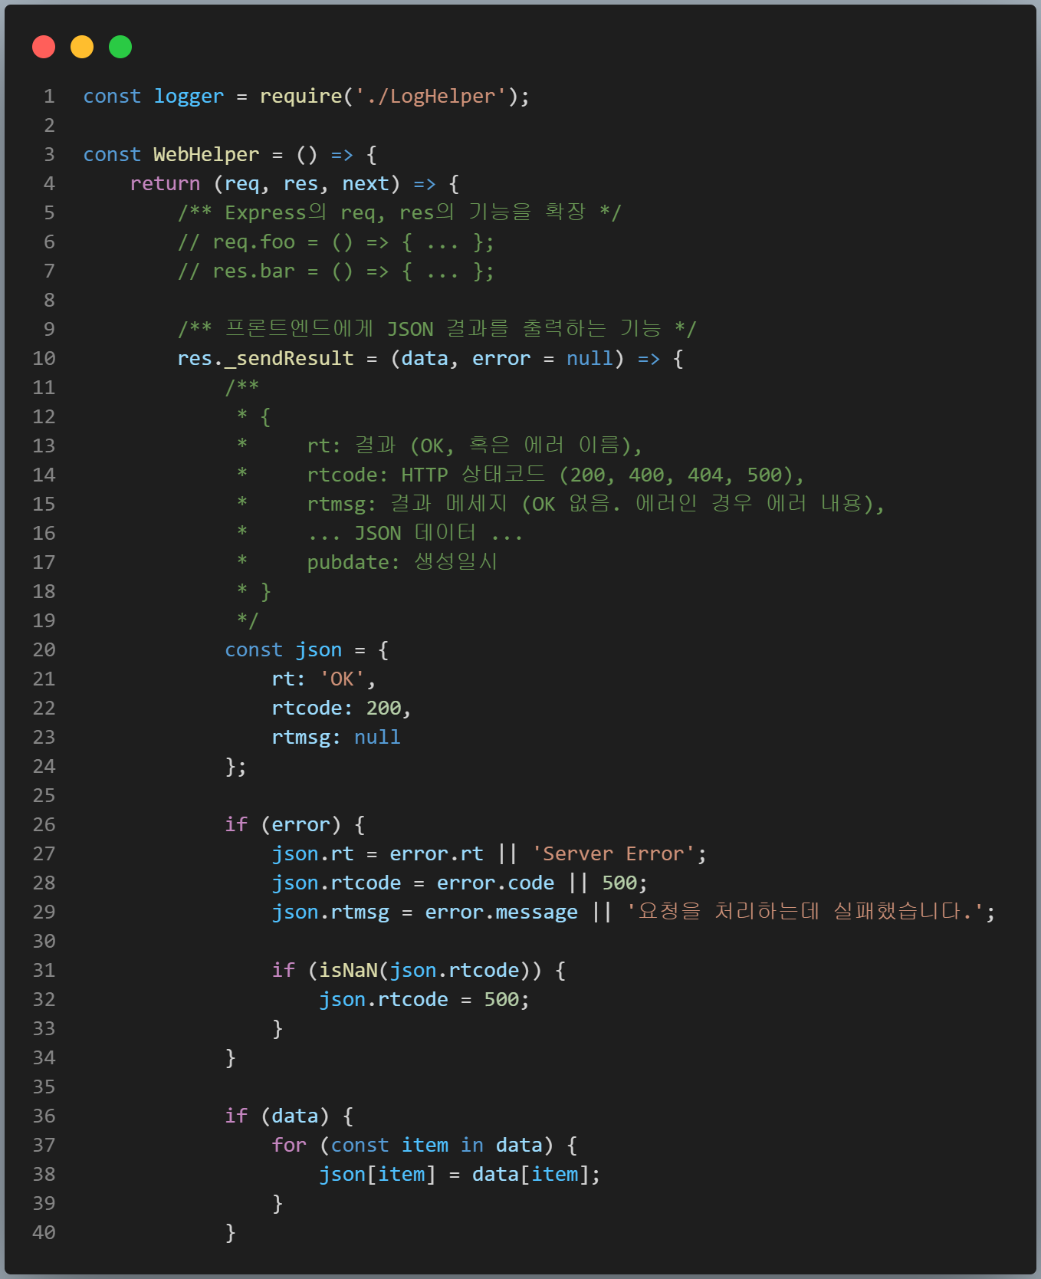
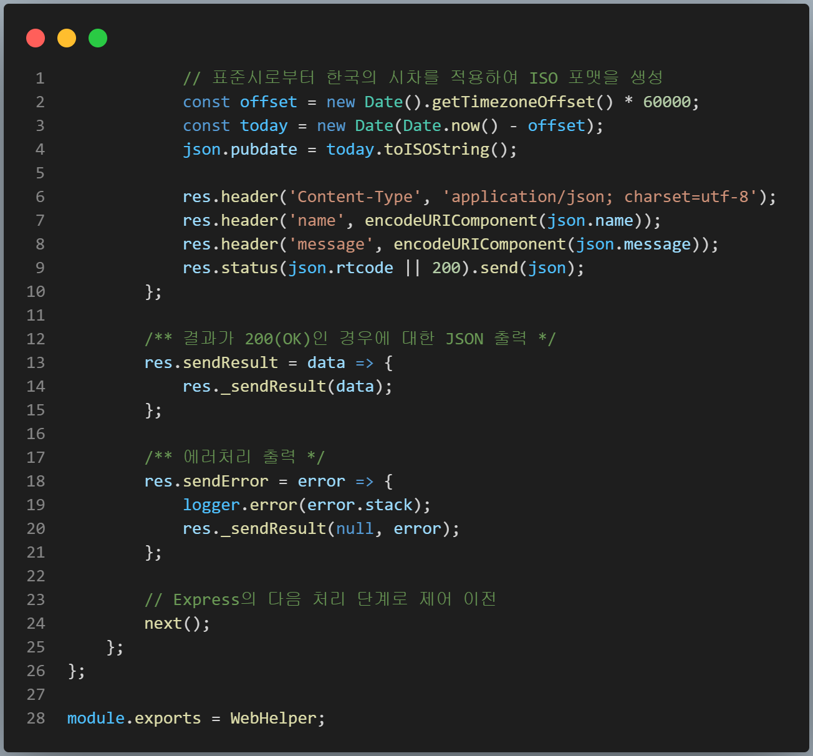
프로젝트 개요
기능 소개
되짚어보기
Helper 모듈 설명
서버 응답 확장
Express Router의 응답을 처리하는 sendResult 함수를 확장한 모듈입니다.
서버의 직접 응답은 지양하고 개발자가 각 통신 결과를 핸들링하기 위한 모듈로,
개발자가 정의한 형식의 응답을 돌려주고 모든 통신을 로그로 남깁니다.
Express의 response 처리를 확장하기 위한 WebHelper.js

Slide 27
프로젝트 개요
기능 소개
되짚어보기
Helper 모듈 설명
서버 응답 확장
Express Router의 응답을 처리하는 sendResult 함수를 확장한 모듈입니다.
서버의 직접 응답은 지양하고 개발자가 각 통신 결과를 핸들링하기 위한 모듈로,
개발자가 정의한 형식의 응답을 돌려주고 모든 통신을 로그로 남깁니다.
Express의 response 처리를 확장하기 위한 WebHelper.js

Slide 28
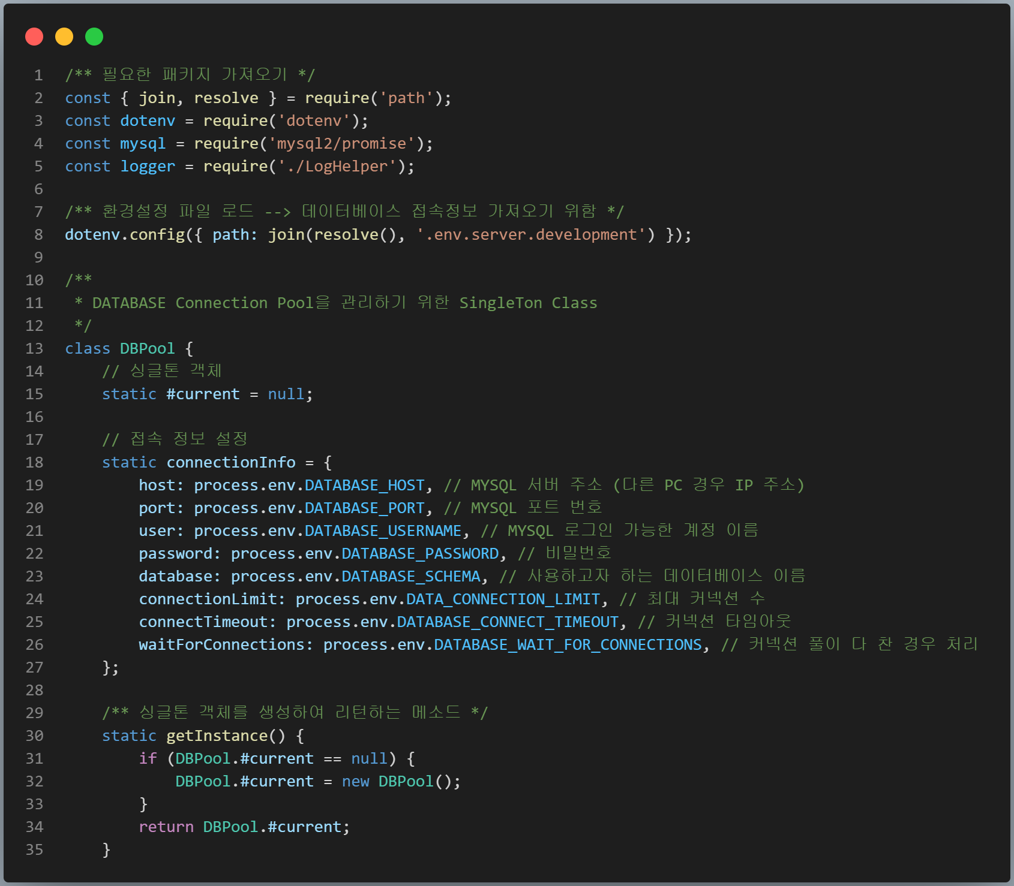
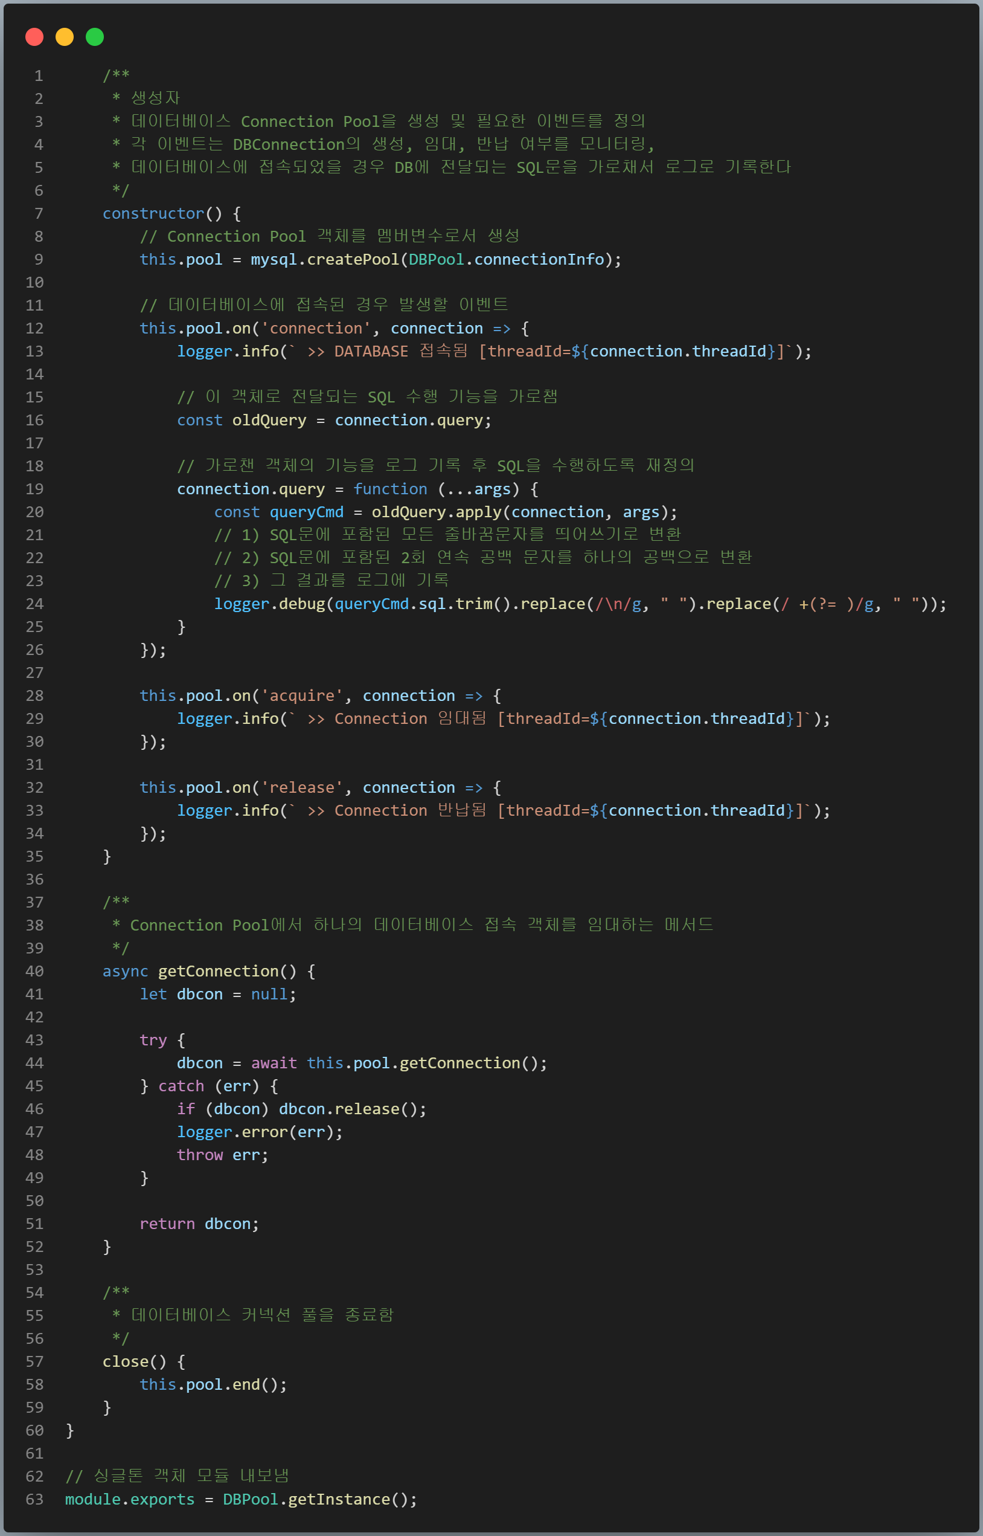
프로젝트 개요
기능 소개
되짚어보기
Helper 모듈 설명
데이터베이스와 연결
mysql 라이브러리를 이용,
서버(본인 컴퓨터) 내의 MySQL과
Connection Pool을 생성하기 위한 모듈입니다.
1) dotenv 라이브러리 활용, 개발자가 선언해둔
환경 설정 파일에서 각 정보 동기화
2) 클래스 생성자 내에서 mysql 라이브러리 활용,
MySQL과의 연결 Pool 객체를 생성해둠
3) 싱글톤 메소드 정의, 후에 필요한 모듈에서
본 모듈의 mysql connection pool 반환
MySQL과의 연결 Pool을 생성하기 위한 DBPool.js

Slide 29
프로젝트 개요
기능 소개
되짚어보기
미완성한 부분
마이페이지 Node.js 미연동
테마 지도 찾기 -> 사이드바 클릭 이벤트 미제작
모든 데이터 삭제 처리 Node.js 환경에서 불가(미제작)
SQL Linux 서버에 이식 및 SSH 키 발급을 통한 외부 접속
4번과 연계, 프로젝트 Build 과정을 거쳐 호스팅 처리(Github Page 등)

Slide 30
프로젝트 개요
기능 소개
되짚어보기
미흡했던 부분
한 컴포넌트 내에 다수의 슬라이스 selector 배치, 서버 접속 횟수 및 렌더링 소요시간 증가
Meta Helmet 처리 빈약, SEO에 취약함
SQL 문법의 이해도가 낮아, 불필요한 서버 내 로직이 발생
반응형 최적화가 전무, 디스플에이 환경에 따른 사이트 재배치 필요
강의 코드의 재사용으로 새로운 코드의 학습과 시도에선 미흡함을 보임

Slide 31
프로젝트 개요
기능 소개
되짚어보기
본 프로젝트를 마치며
이젠아카데미 풀스택 B 과정을 수강하며 평소 목표로 하던 웹 개발자로써의 역량을 차근히 쌓아 나갔습니다.
과정의 마무리인 본 프로젝트를 수행하며 React를 통한 SAS 제작 및 SEO 최적화, 서브라우팅,
Ajax 처리, DB의 기본인 CRUD 메소드와 함수의 모듈화를 통한 재사용.
Node.js의 개발 환경 구성과 각 Router를 활용한 url 요청 처리,
Redux slice를 이용한 어플리케이션 내 데이터 유지 및 처리와
최종적으로 이 모든 과정을 아우르는 Front-end – Back-end의 연동.
다양한 개발 역량에 대해 폭넓게 수련할 수 있었습니다.
각 개발 파트 간의 협업과 소통이 어떻게 이루어지고 어떠한 자세가 필요한지 역시 체득할 수 있었으며
웹 개발과 서비스에 이르기까지 전반적인 팀원들과의 심도 있는 공동 협업을 통해
개발자로써의 역량을 한 층 끌어올릴 수 있던 뜻깊은 프로젝트였습니다. 함께 수고한 팀원들, 감사합니다.

